Slide 1
서비스 흐름도 v2
비로그인·개인(301)·기업(302)이 각 서비스를 어떻게 지나가는지 실제 화면으로 정리했습니다.
서비스마다 전체 흐름 1장 → 단계별 화면 → 상태 전이도 순서입니다. 기준은 현재 코드입니다.
비로그인
기업
개인
프로젝트 공고
1
이력서
2
파트너(소속)
3
회원/계정
4
기업 등록 → 개인 지원
인터뷰 확정(805)까지
지원·소속 신청에 쓰임
기업이 열람
소속 신청 → 합격 → 재직
기업 대리지원
모든 서비스의 입구
개인·기업 로그인 분리
연봉
5
커뮤니티
6
투표·면접후기
7
고객센터·마이페이지
8
계산기 → 리포트 → 추천
추천은 공고로 연결
5개 게시판·답변 채택
역할 차이 없음
누구나 열람
작성은 로그인
공지·VOC·캘린더·알림
관리자(BO) 연결
Ctrl + F · 서비스 흐름도 v2
1

Slide 2
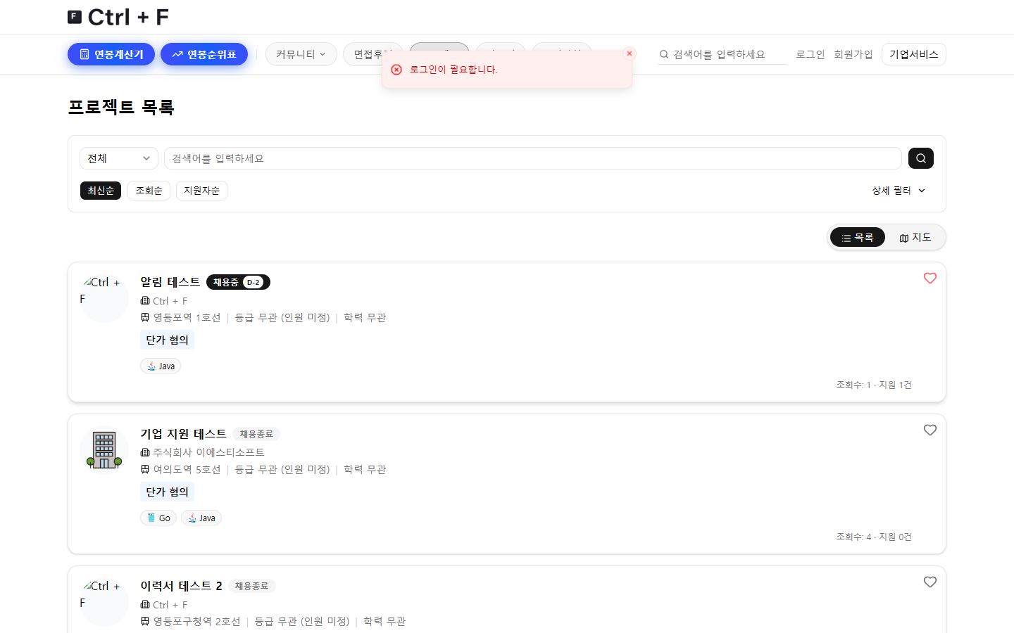
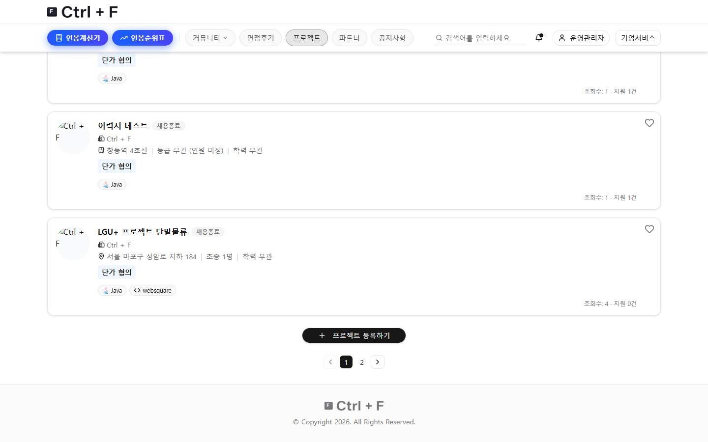
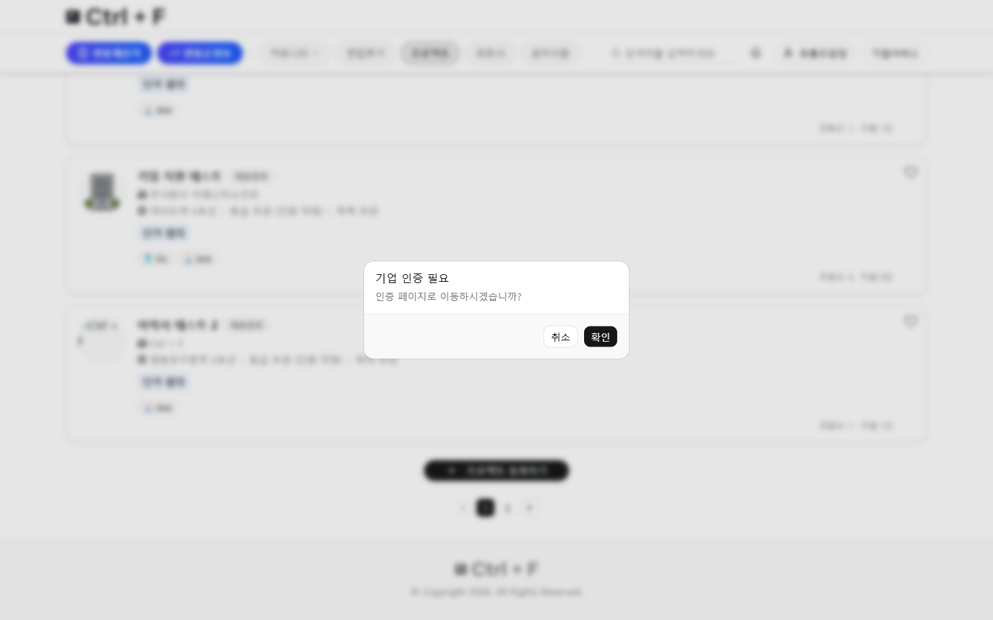
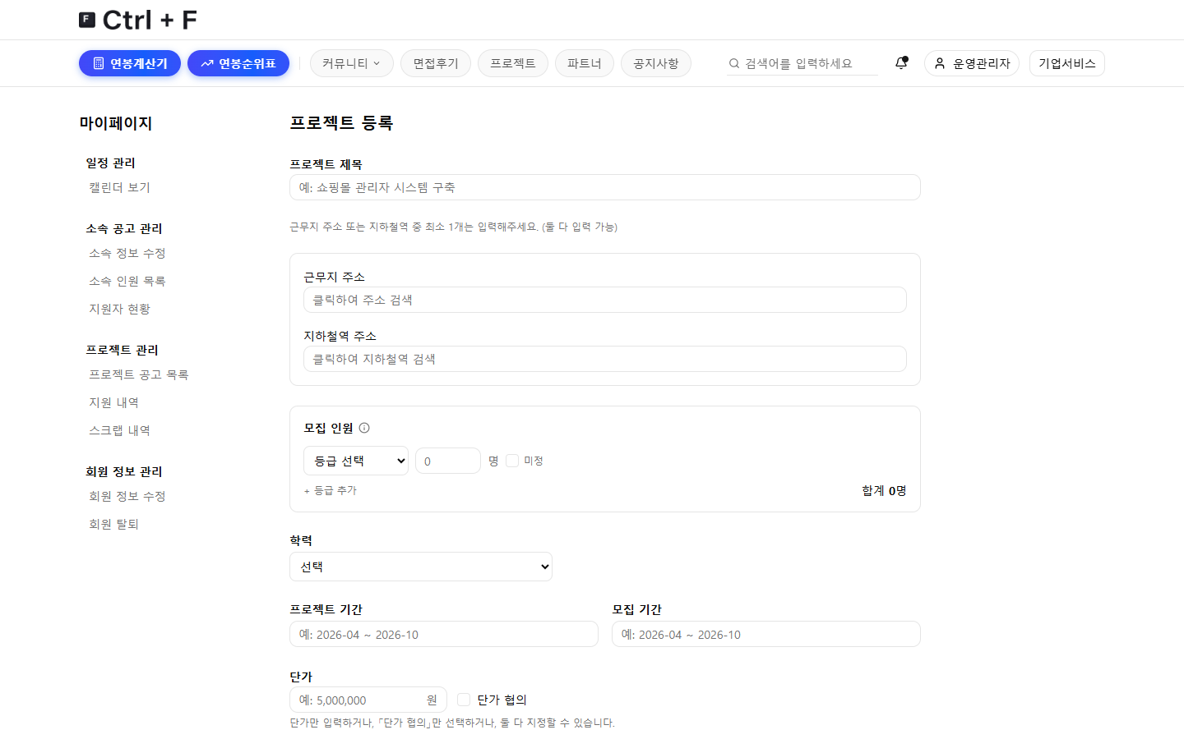
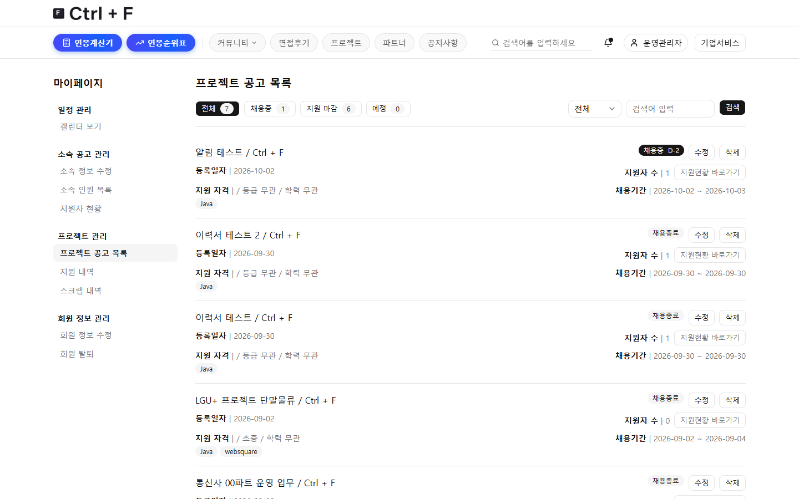
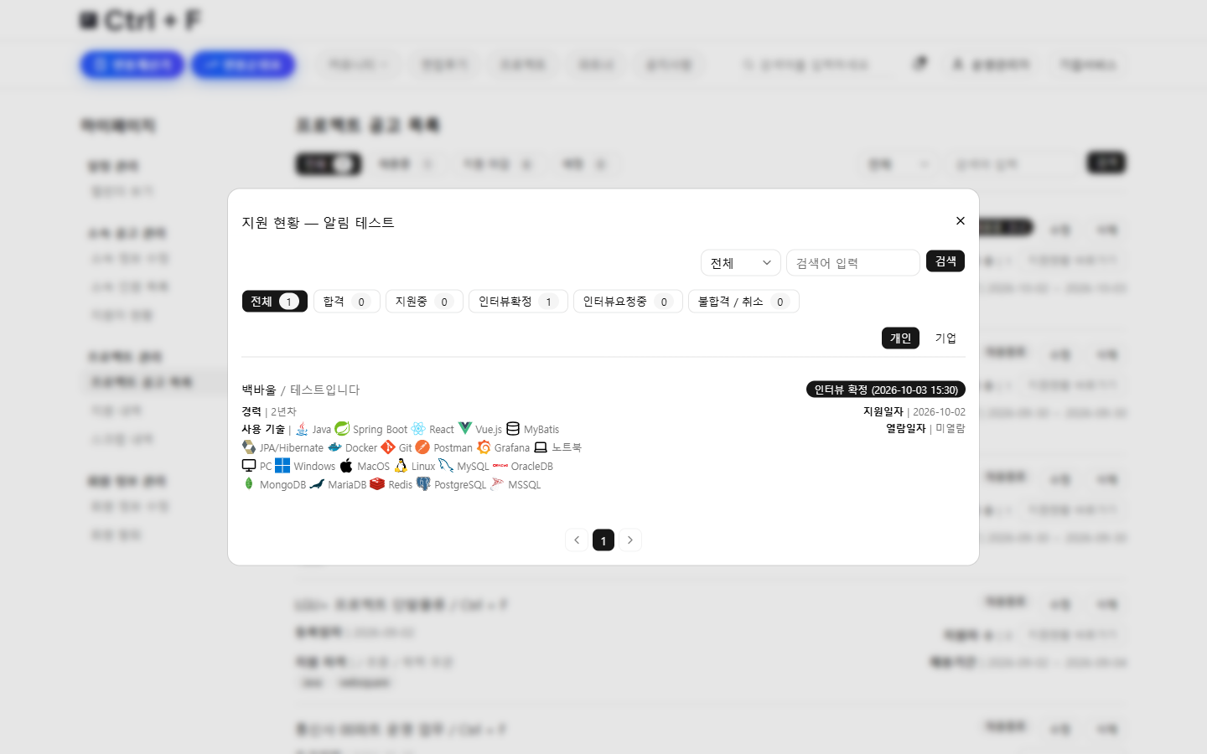
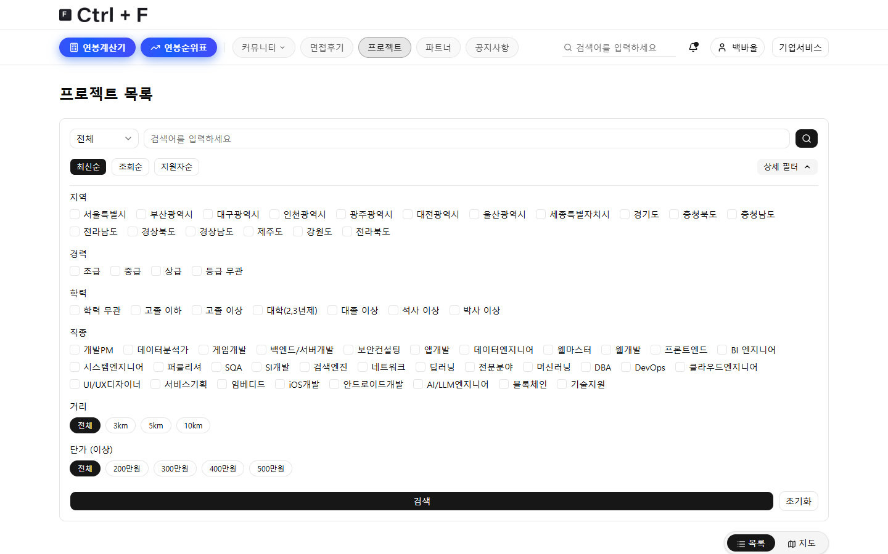
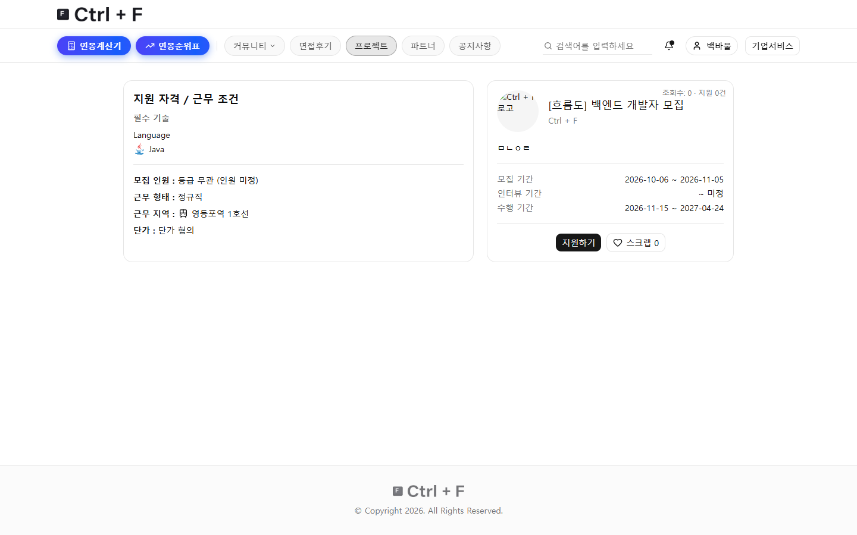
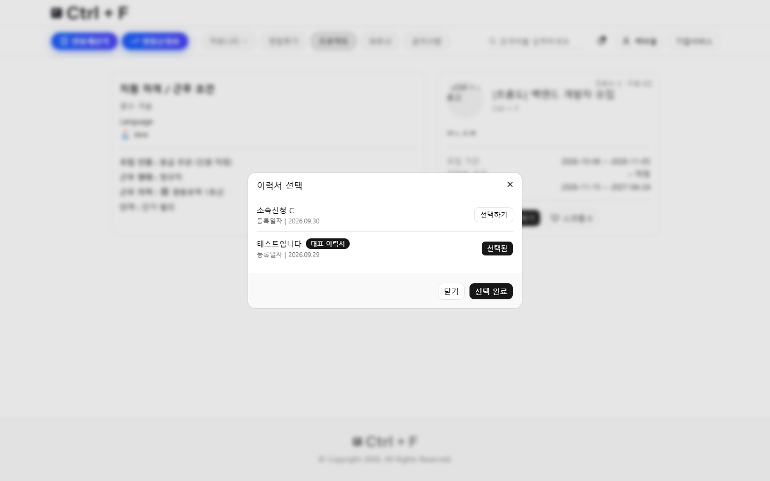
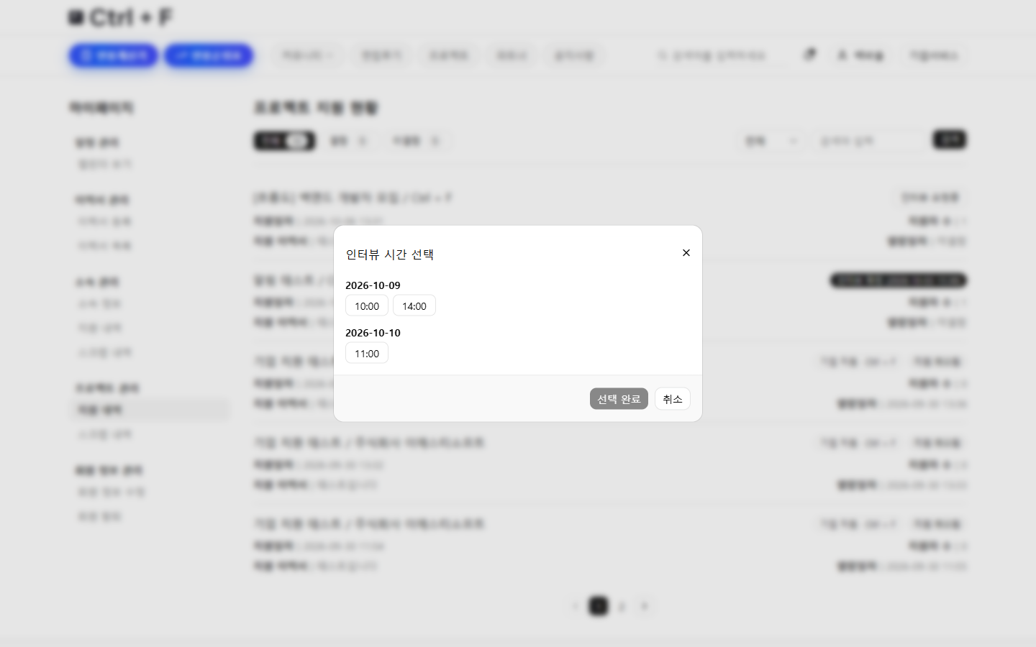
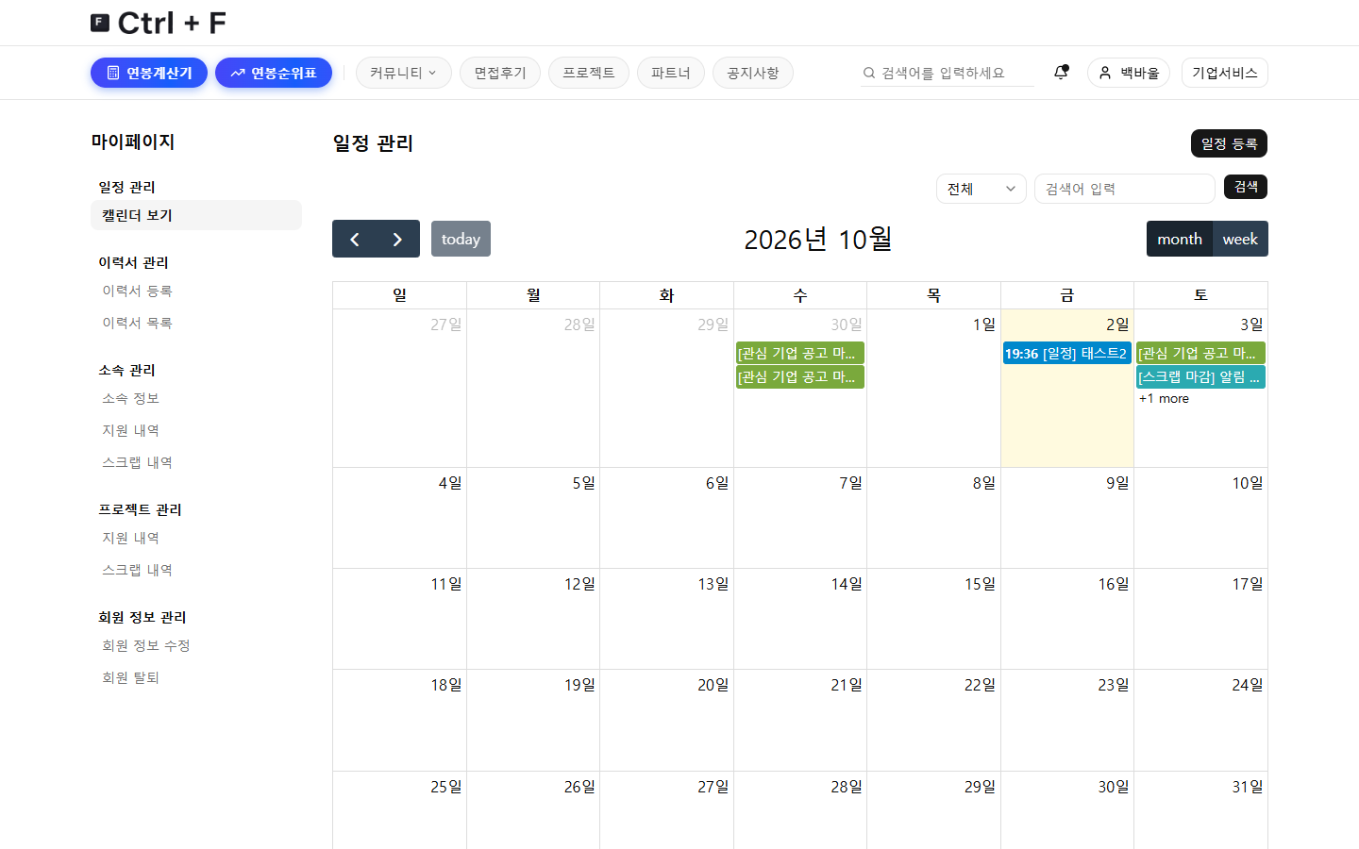
1. 프로젝트 공고 · 전체 흐름
공고 등록부터 인터뷰 확정까지
번호 = 다음 장부터 이어지는 단계별 화면
비로그인
1
목록·상세 열람
기업
2
3
4
5
9
인증 후
[프로젝트 등록하기] 클릭
기업 인증 안내창
① 공고 등록 폼
공고 목록
④ 지원현황 모달
알림
알림+메일
알림+메일
개인
6
7
8
10
11
② 검색·필터
공고 상세 → [지원하기]
③ 이력서 골라 제출 → 801
⑤ 인터뷰 시간 선택
⑥ 캘린더에 면접 일정
[지원취소] 806 · [불합격] 802 는 단계 8·9 장과 상태 전이도에 있습니다. 기업이 소속원을 대신 지원시키는 경로는 3. 파트너(소속).
서비스 흐름도 v2 · 1. 프로젝트 공고
2

Slide 3
1. 프로젝트 공고 · 단계 1/11
목록·상세 열람
비로그인
/projects
공고 목록과 상세는 로그인 없이 볼 수 있다.
스크랩·지원을 누르면 「로그인이 필요합니다」 토스트가 뜬다.
/mypage 로 들어가면 로그인 뒤 원래 화면으로 돌아온다.
1
2
3
4
5
6
7
8
9
10
11
다음 → [프로젝트 등록하기] 클릭
서비스 흐름도 v2 · 1. 프로젝트 공고
3

Slide 4
1. 프로젝트 공고 · 단계 2/11
[프로젝트 등록하기] 클릭
기업
/projects
목록 맨 아래의 등록 버튼은 기업 회원에게만 보인다.
1
2
3
4
5
6
7
8
9
10
11
다음 → 기업 인증 안내창
서비스 흐름도 v2 · 1. 프로젝트 공고
4

Slide 5
1. 프로젝트 공고 · 단계 3/11
기업 인증 안내창
기업
/projects
기업 인증 전(2501)이면 「기업 인증 필요」 안내창이 뜬다.
[확인]을 누르면 인증 페이지로 이동한다.
인증이 끝난 기업(2502)은 바로 등록 폼으로 간다.
1
2
3
4
5
6
7
8
9
10
11
다음 → ① 공고 등록 폼
서비스 흐름도 v2 · 1. 프로젝트 공고
5

Slide 6
1. 프로젝트 공고 · 단계 4/11
① 공고 등록 폼
기업
/mypage/project-post
제목·근무지·모집 인원·학력·기간·단가를 입력해 등록한다.
등록하면 이 기업을 즐겨찾기한 사용자에게 알림이 간다(메일은 보내지 않음).
1
2
3
4
5
6
7
8
9
10
11
다음 → 공고 목록
서비스 흐름도 v2 · 1. 프로젝트 공고
6

Slide 7
1. 프로젝트 공고 · 단계 5/11
공고 목록
기업
/mypage/affiliation-projects
상태는 날짜로 자동 계산된다: 채용예정 → 채용중 → 지원마감.
종료일이 지나면 자동으로 마감되고, 조기 마감 기능은 없다.
수정·삭제할 수 있다.
1
2
3
4
5
6
7
8
9
10
11
다음 → ② 검색·필터
서비스 흐름도 v2 · 1. 프로젝트 공고
7

Slide 8
1. 프로젝트 공고 · 단계 6/11
② 검색·필터
개인
/projects
키워드와 상세 필터(지역·경력·학력·직종·거리·단가)로 찾는다.
하트를 누르면 스크랩되어 스크랩 목록과 캘린더에 담긴다.
1
2
3
4
5
6
7
8
9
10
11
다음 → 공고 상세 → [지원하기]
서비스 흐름도 v2 · 1. 프로젝트 공고
8

Slide 9
1. 프로젝트 공고 · 단계 7/11
공고 상세 → [지원하기]
개인
/projects/user/{공고번호}
[지원하기]는 채용중인 공고에만 보인다.
🔧 채용예정·마감·삭제된 공고는 서버도 지원을 거절한다.
1
2
3
4
5
6
7
8
9
10
11
다음 → ③ 이력서 골라 제출 → 801
서비스 흐름도 v2 · 1. 프로젝트 공고
9

Slide 10
1. 프로젝트 공고 · 단계 8/11
③ 이력서 골라 제출 → 801
개인
이력서 선택 모달
이력서 선택은 필수다(없으면 이력서 등록으로 안내).
제출하면 801 지원중이 되고 기업에 알림+메일이 간다.
[지원취소] → 806, 기업에 알림. 🔧 지원중(801)일 때만 가능(서버도 확인).
1
2
3
4
5
6
7
8
9
10
11
다음 → ④ 지원현황 모달
서비스 흐름도 v2 · 1. 프로젝트 공고
10

Slide 11
1. 프로젝트 공고 · 단계 9/11
④ 지원현황 모달
기업
공고 목록 → 지원현황 바로가기
🔧 이력서를 열람할 수 있고, 열면 지원자 화면에 열람일이 찍힌다.
[불합격] → 802, 개인에게 알림+메일.
[인터뷰 요청] → 804, 개인에게 알림+메일.
🔧 새 지원자·지원취소 알림을 누르면 이 모달이 바로 열린다.
1
2
3
4
5
6
7
8
9
10
11
다음 → ⑤ 인터뷰 시간 선택
서비스 흐름도 v2 · 1. 프로젝트 공고
11

Slide 12
1. 프로젝트 공고 · 단계 10/11
⑤ 인터뷰 시간 선택
개인
/mypage/applied-projects
지원 내역의 [인터뷰 요청중]을 누르면 기업이 낸 후보 시간이 뜬다.
하나를 고르면 805 인터뷰 확정, 기업에 알림+메일.
1
2
3
4
5
6
7
8
9
10
11
다음 → ⑥ 캘린더에 면접 일정
서비스 흐름도 v2 · 1. 프로젝트 공고
12

Slide 13
1. 프로젝트 공고 · 단계 11/11
⑥ 캘린더에 면접 일정
기업·개인
/mypage/calendar
인터뷰가 확정되면 기업·개인 양쪽 캘린더에 일정이 잡힌다.
여기서 흐름이 끝난다(최종 합격 803을 처리하는 화면은 없음).
1
2
3
4
5
6
7
8
9
10
11
다음 → 상태 전이도
서비스 흐름도 v2 · 1. 프로젝트 공고
13

Slide 14
1. 프로젝트 공고 · 상태 전이도
공고 상태와 지원 상태
기업이 바꿈
개인이 바꿈
시스템
공고 상태 — 날짜로 자동 계산
채용예정
시작일
채용중
종료일
지원마감
조기 마감 기능 없음
🔧 채용중이 아니면 서버도 지원을 거절한다
지원 상태
🔧 상태 변경 API는 당사자만 부를 수 있다
· 불합격·인터뷰 요청: 공고를 올린 회사
· 지원취소·시간 선택: 지원자 본인(대리지원이면 그 회사)
지원취소
806
지원취소
🔧 801에서만
채용중 공고
지원
지원중
인터뷰 요청
인터뷰 요청
시간 선택
인터뷰 확정
이력서 선택
801
알림+메일
804
양쪽 캘린더
805 · 흐름 끝
소속원이 퇴사하면(3. 파트너)
🔧 그 기업의 진행 중 대리지원 → 806 자동
불합격
알림+메일
불합격
최종 합격
802
803 · 처리 화면 없음
서비스 흐름도 v2 · 1. 프로젝트 공고
14

Slide 15
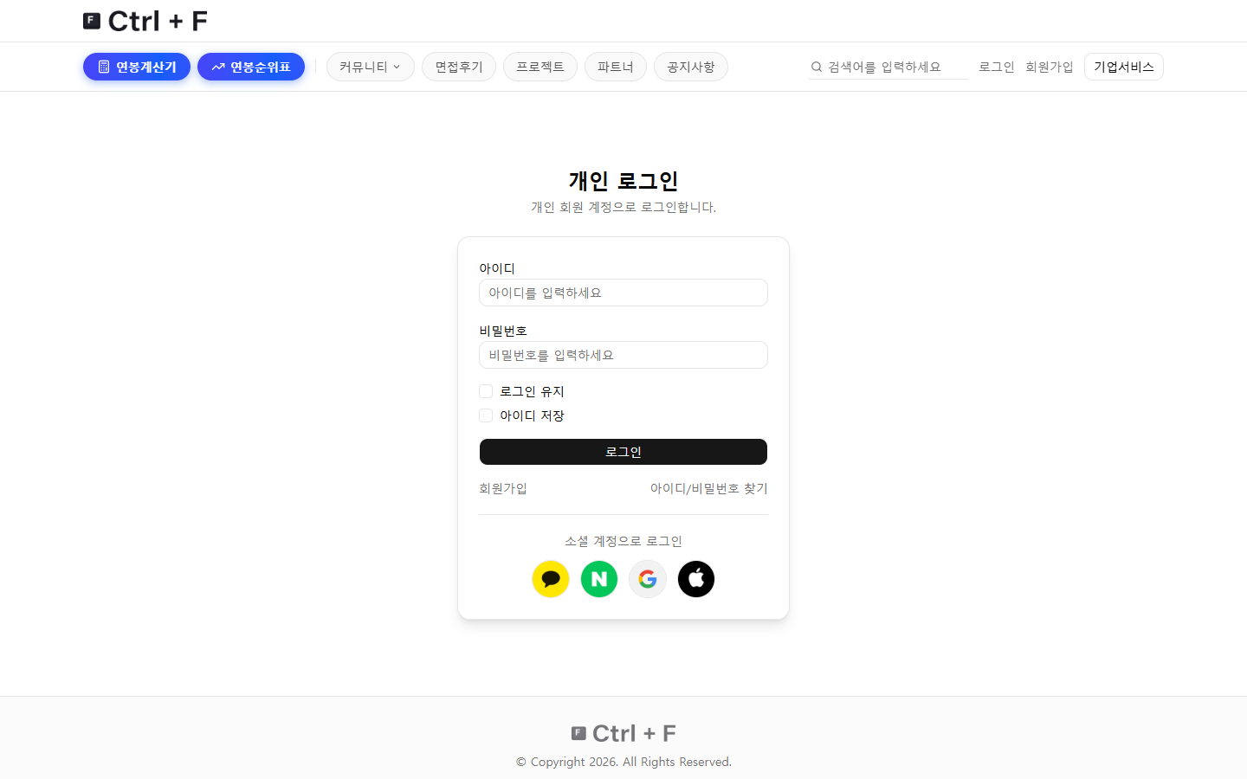
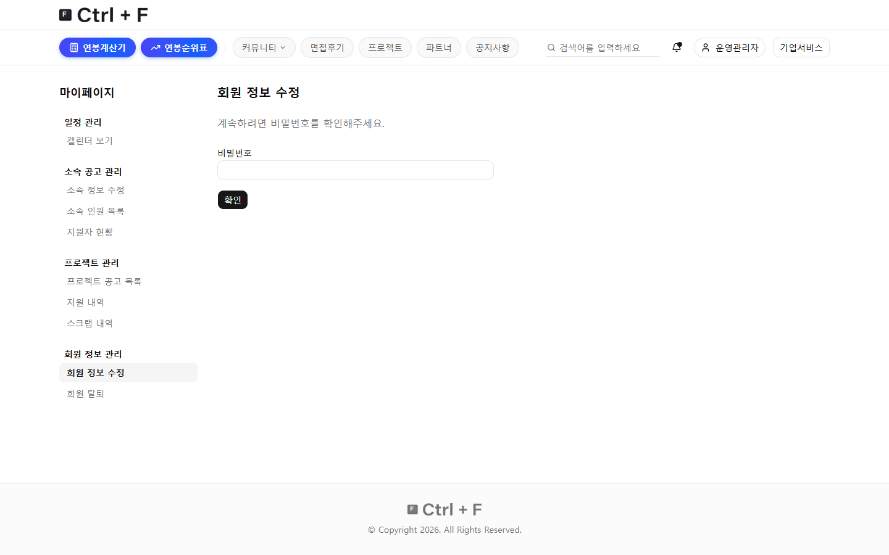
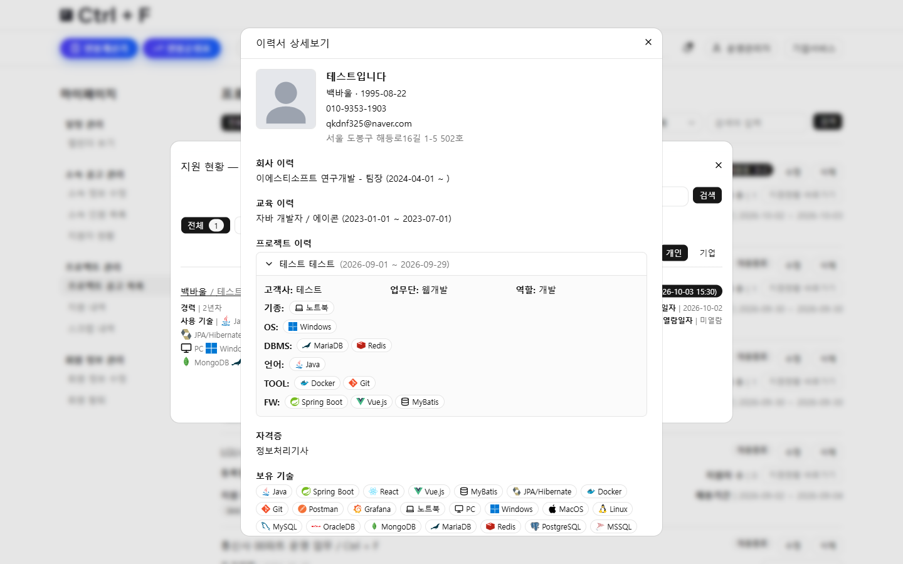
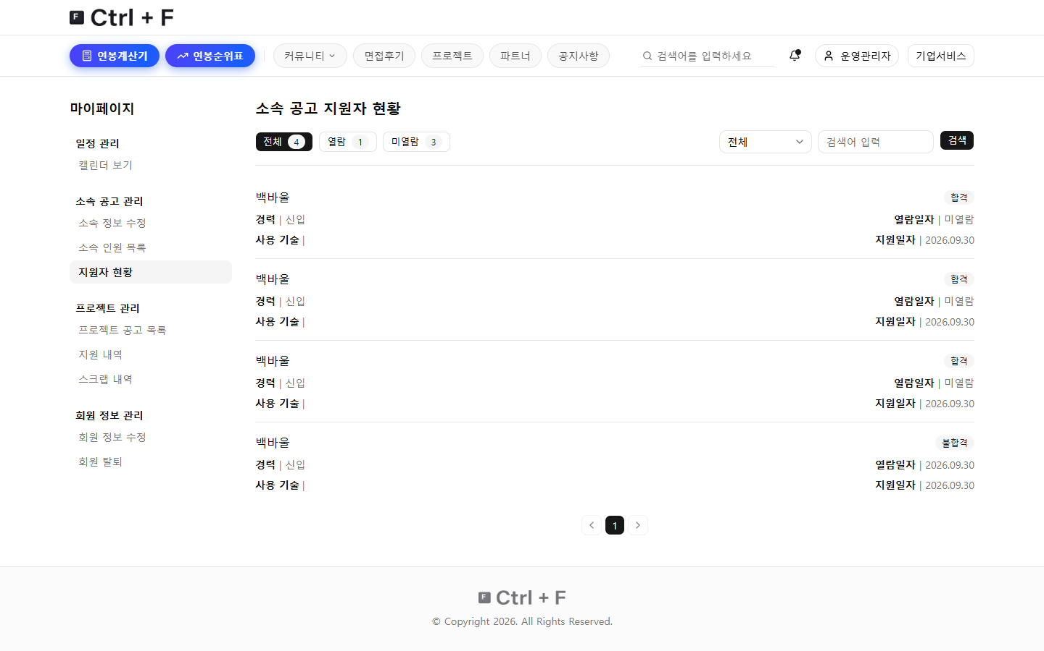
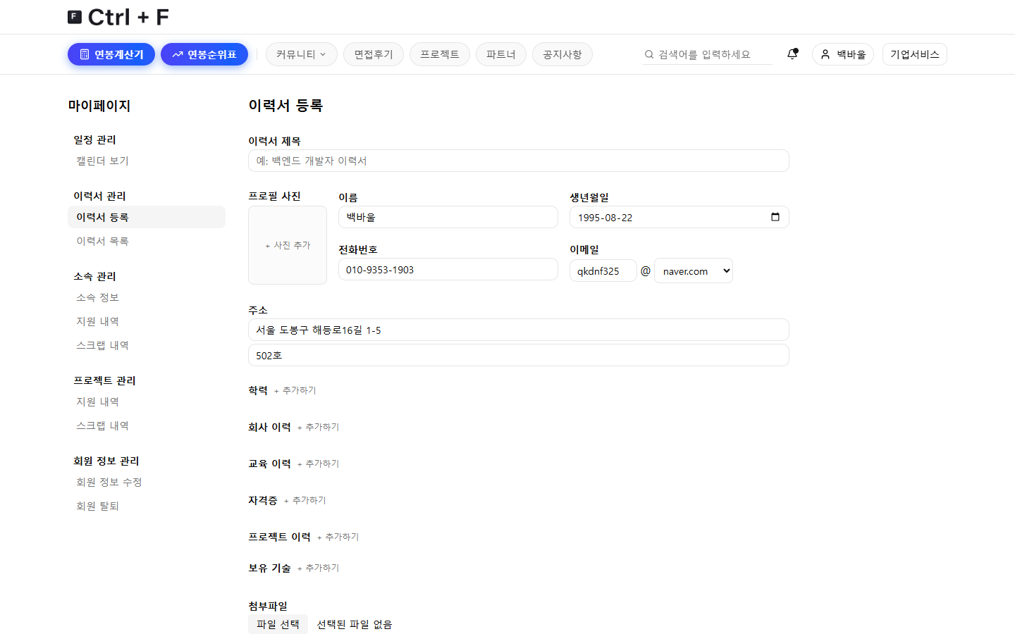
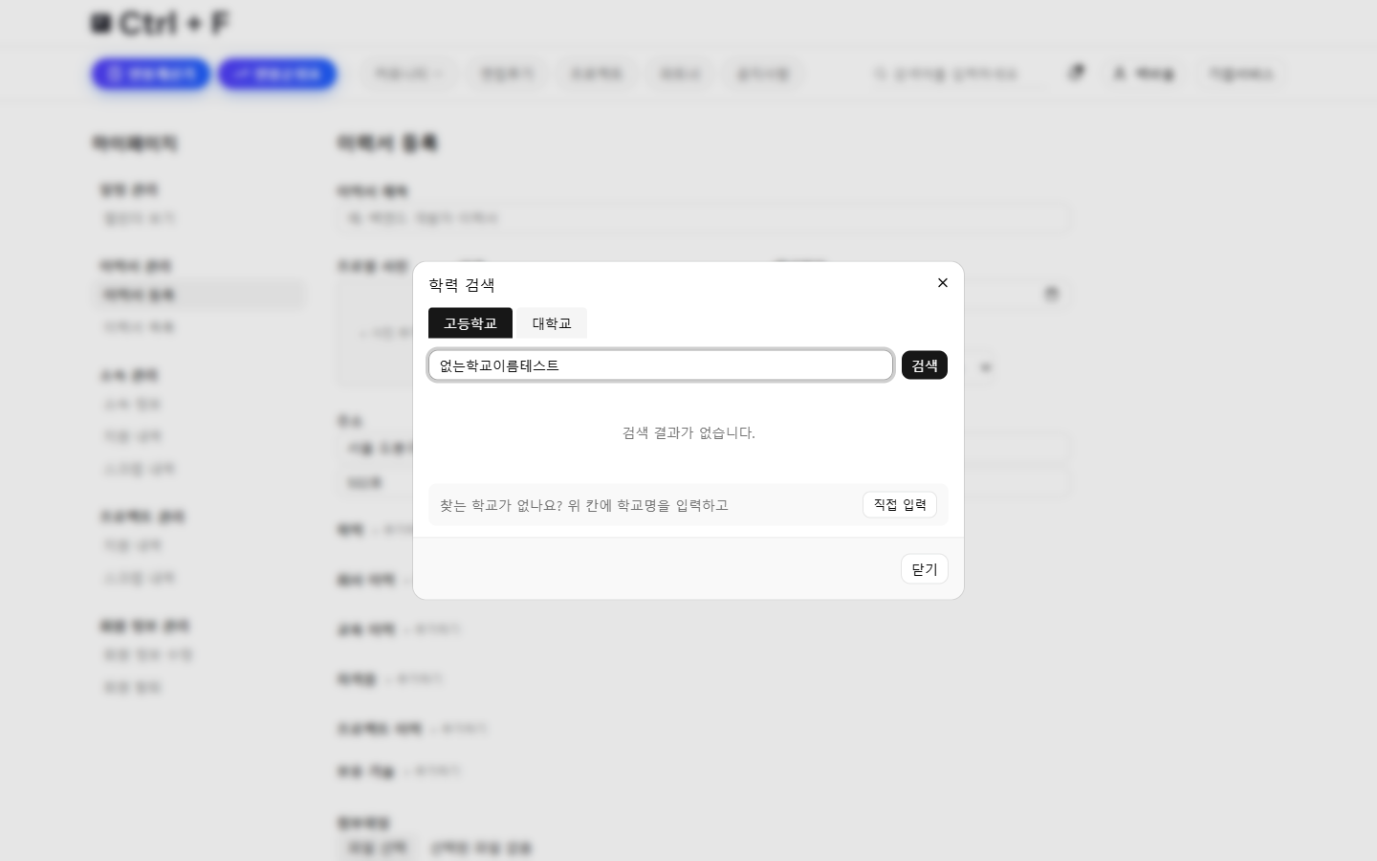
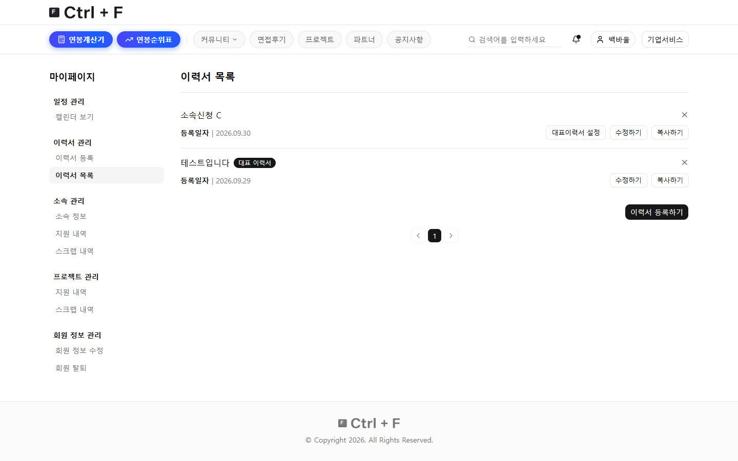
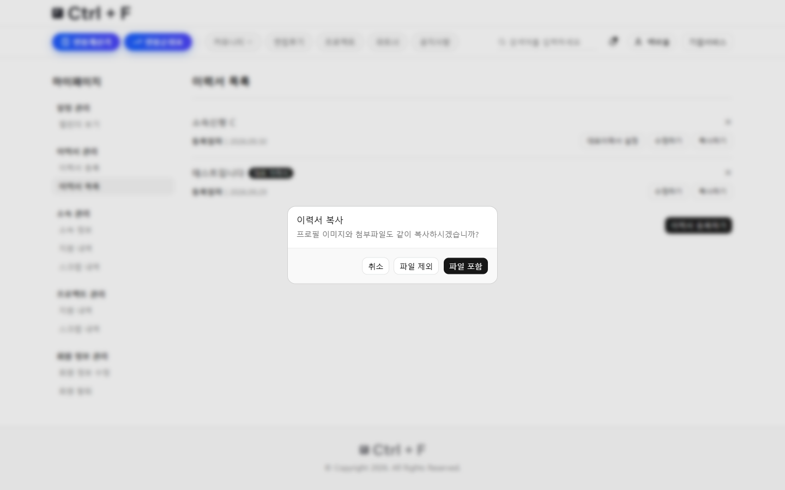
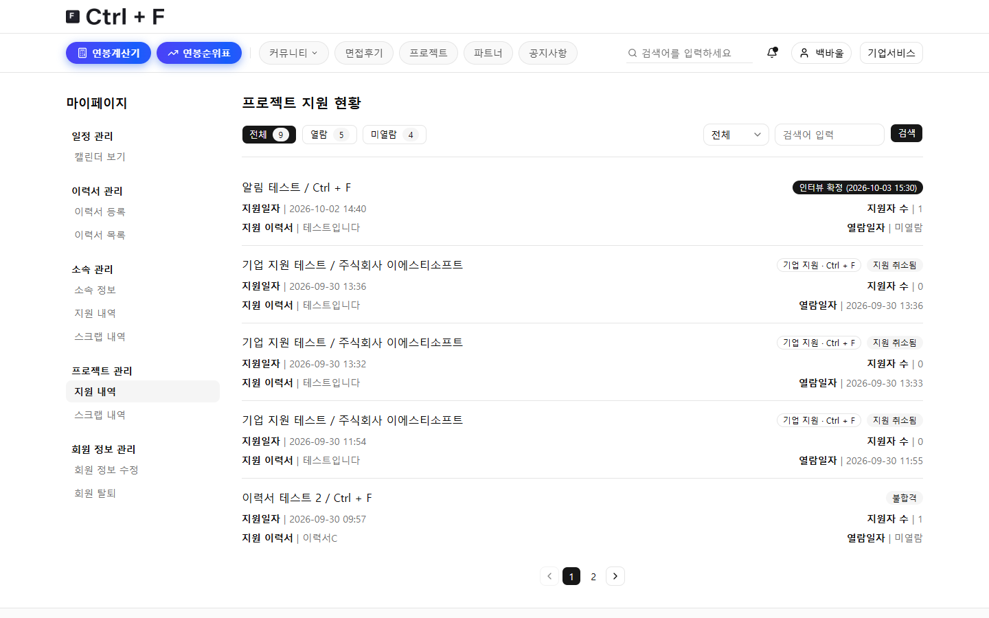
2. 이력서 · 전체 흐름
이력서를 쓰고, 지원에 쓰이고, 기업이 열람하기까지
번호 = 다음 장부터 이어지는 단계별 화면
비로그인
1
이력서 메뉴 접근
기업
10
7
8
기업은 이력서 작성 불가
③ 기업이 지원자 이력서 열람
③ 소속 신청자 관리에서 열람
지원
열람일 기록
개인
2
3
4
5
6
9
① 이력서 작성
① 학력 [직접 입력]
② 이력서 목록
② 이력서 복사
③ 프로젝트 지원에 쓰임
④ 열람 확인
지원 기록에는 이력서 복사본이 아니라 이력서 번호만 저장된다 → 지원 뒤 이력서를 고치면 기업 화면에도 바로 반영. 🔧 진행 중(801·804·805, 소속 501)이면 삭제를 막는다.
서비스 흐름도 v2 · 2. 이력서
15

Slide 16
2. 이력서 · 단계 1/10
이력서 메뉴 접근
비로그인
/mypage/resume → /login
로그인하지 않고 /mypage/resume 로 가면 로그인 화면으로 보내진다.
로그인하면 원래 화면으로 돌아온다.
1
2
3
4
5
6
7
8
9
10
다음 → ① 이력서 작성
서비스 흐름도 v2 · 2. 이력서
16

Slide 17
2. 이력서 · 단계 2/10
① 이력서 작성
개인
/mypage/resume/new
가입 정보가 자동으로 채워지고, 이후 수정할 수 있다.
필수: 제목·이름·생년월일·전화·이메일·주소
선택: 사진·학력·경력·교육·자격증·프로젝트·기술·첨부·자기소개
대표 이력서로 지정할 수 있다.
1
2
3
4
5
6
7
8
9
10
다음 → ① 학력 [직접 입력]
서비스 흐름도 v2 · 2. 이력서
17

Slide 18
2. 이력서 · 단계 3/10
① 학력 [직접 입력]
개인
학력 검색 모달
학교 검색으로 학력을 넣는다.
🔧 검색이 안 되거나 결과가 없으면 학교명을 입력하고 [직접 입력]으로 진행한다.
1
2
3
4
5
6
7
8
9
10
다음 → ② 이력서 목록
서비스 흐름도 v2 · 2. 이력서
18

Slide 19
2. 이력서 · 단계 4/10
② 이력서 목록
개인
/mypage/resume
대표 이력서는 1건만 유지된다.
수정·복사·삭제를 할 수 있다.
🔧 대표 이력서를 지우면 가장 최근 이력서가 대표가 된다.
🔧 진행 중인 지원·소속 신청에 쓰인 이력서는 지울 수 없다.
개수 제한은 없고, 임시저장·공개 설정은 없다.
1
2
3
4
5
6
7
8
9
10
다음 → ② 이력서 복사
서비스 흐름도 v2 · 2. 이력서
19

Slide 20
2. 이력서 · 단계 5/10
② 이력서 복사
개인
이력서 복사 모달
복사할 때 프로필 이미지와 첨부파일을 같이 복사할지 고른다(파일 포함 / 파일 제외).
1
2
3
4
5
6
7
8
9
10
다음 → ③ 프로젝트 지원에 쓰임
서비스 흐름도 v2 · 2. 이력서
20

Slide 21
2. 이력서 · 단계 6/10
③ 프로젝트 지원에 쓰임
개인
공고 상세 → 이력서 선택 모달
공고에 지원할 때 이력서를 고른다. 대표 이력서가 미리 선택되어 있다.
소속 신청에도 이력서 선택이 필수다. 🔧 본인 이력서만 고를 수 있다.
1
2
3
4
5
6
7
8
9
10
다음 → ③ 기업이 지원자 이력서 열람
서비스 흐름도 v2 · 2. 이력서
21

Slide 22
2. 이력서 · 단계 7/10
③ 기업이 지원자 이력서 열람
기업
지원현황 모달 → 지원자 이름
🔧 기업 계정의 회사로도 열람 권한을 판별한다. 근거는 ① 이 회사 공고에 지원 ② 이 회사에 소속 신청 ③ 이 회사 소속원.
지원이나 소속 신청을 한 번이라도 받은 회사는 그 사람의 현재 이력서를 기한 없이 열 수 있다.
열람 알림은 따로 없다.
※ 캡처할 때는 열람 기록이 남지 않도록 기록 요청만 막았습니다(화면은 실제와 같음).
1
2
3
4
5
6
7
8
9
10
다음 → ③ 소속 신청자 관리에서 열람
서비스 흐름도 v2 · 2. 이력서
22

Slide 23
2. 이력서 · 단계 8/10
③ 소속 신청자 관리에서 열람
기업
/mypage/affiliation-applicants
소속 신청을 받은 기업은 신청자 이력서를 열람할 수 있다. 🔧
기업 대리지원 때는 소속원의 대표 이력서가 쓰이고, 기업이 🔧 이력서 보기·변경을 할 수 있다(3. 파트너).
1
2
3
4
5
6
7
8
9
10
다음 → ④ 열람 확인
서비스 흐름도 v2 · 2. 이력서
23

Slide 24
2. 이력서 · 단계 9/10
④ 열람 확인
개인
/mypage/applied-projects
지원 내역의 「열람일자」로 기업이 이력서를 열었는지 확인한다.
🔧 기업이 열 때만 기록되고, 본인이 열면 기록되지 않는다.
1
2
3
4
5
6
7
8
9
10
다음 → 기업은 이력서 작성 불가
서비스 흐름도 v2 · 2. 이력서
24

Slide 25
2. 이력서 · 단계 10/10
기업은 이력서 작성 불가
기업
/mypage/resume → /mypage
기업 계정이 /mypage/resume 로 가면 /mypage 로 보내진다(기업 마이페이지 첫 화면).
인재 검색 기능은 없다.
1
2
3
4
5
6
7
8
9
10
다음 → 이력서와 지원 기록
서비스 흐름도 v2 · 2. 이력서
25

Slide 26
2. 이력서 · 이력서와 지원 기록
지원 기록은 이력서 번호만 저장한다
지원·소속 신청 기록
이력서 삭제
이력서 복사본이 아니라 이력서 번호만 저장한다.
→ 지원한 뒤 이력서를 수정하면 기업 화면에도 바로 반영된다.
🔧 진행 중(801·804·805, 소속 501)에 쓰인 이력서는 삭제를 막는다.
끝난 지원만 남은 이력서는 삭제되고, 기업이 열면
「이력서를 찾을 수 없습니다.」 토스트가 뜬다.
열람 권한
예전에는 공고를 올린 기업 계정이 TBL_COMPANY_MEMBER_R 에 없고 검사 기준도 지원자의 소속 기업이라, 기업이 지원자 이력서를 열 방법이 없었다(운영 열람 0건).
🔧 지금은 기업 계정의 회사(TBL_COMPANY_S)로도 판별한다. 근거: ① 이 회사 공고에 지원 ② 이 회사에 소속 신청 ③ 이 회사 소속원.
서비스 흐름도 v2 · 2. 이력서
26

Slide 27
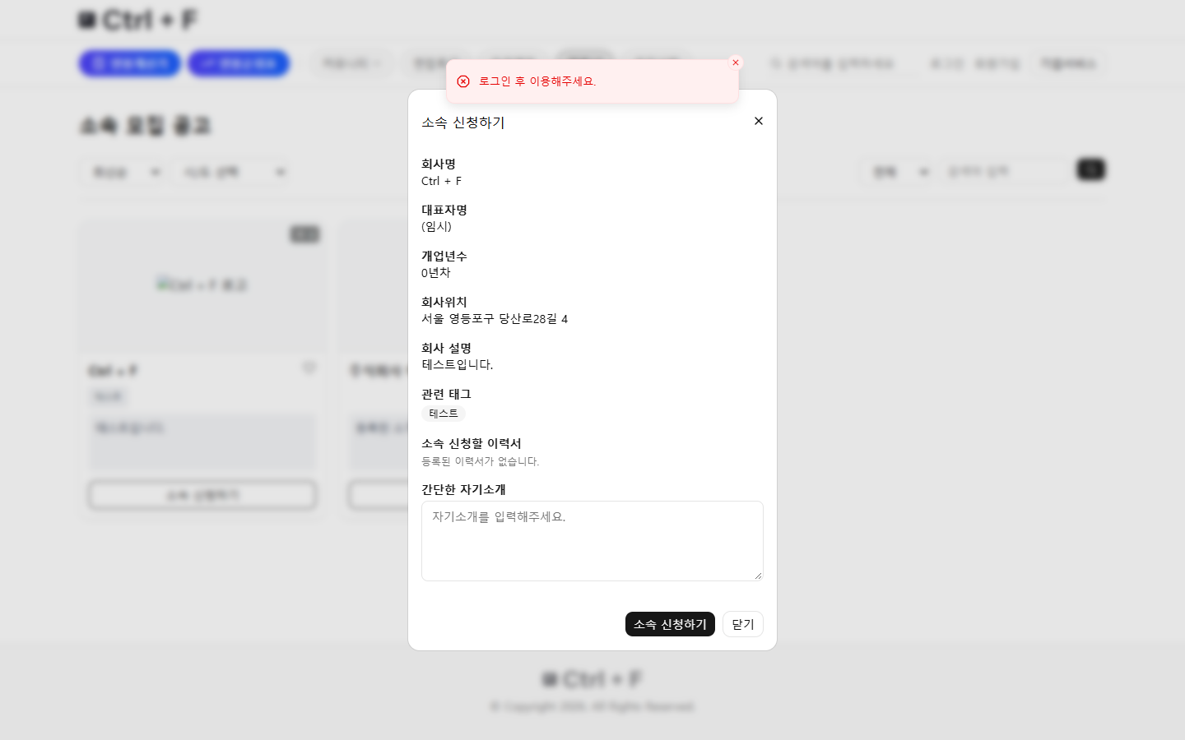
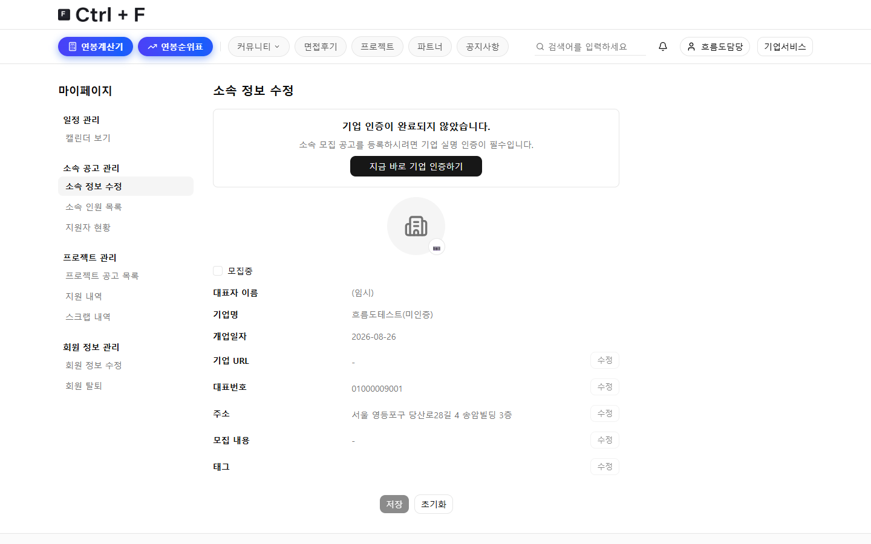
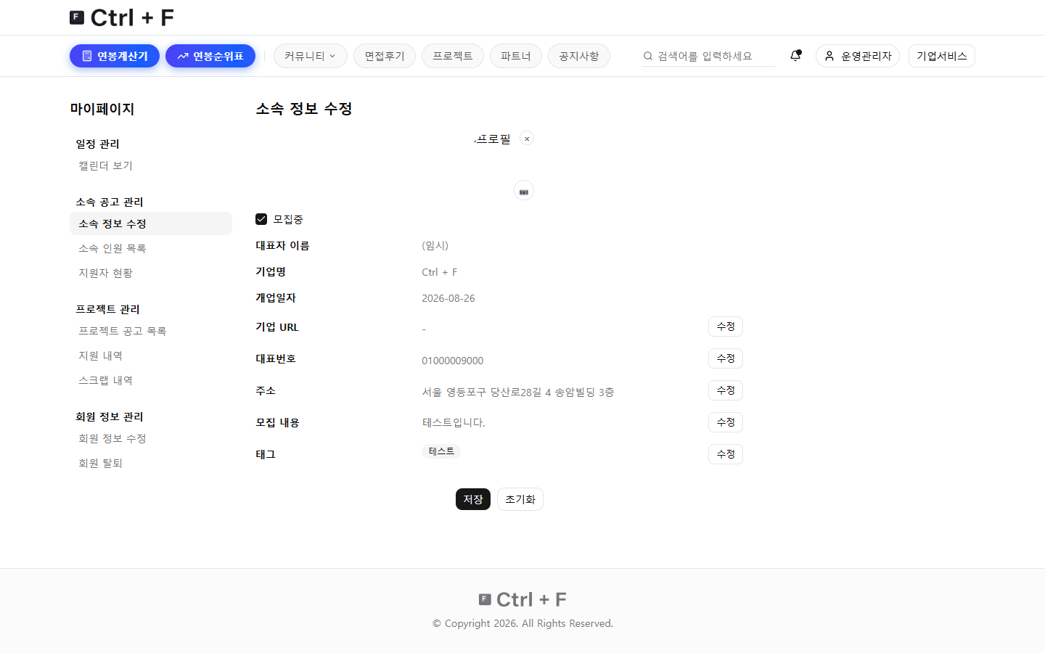
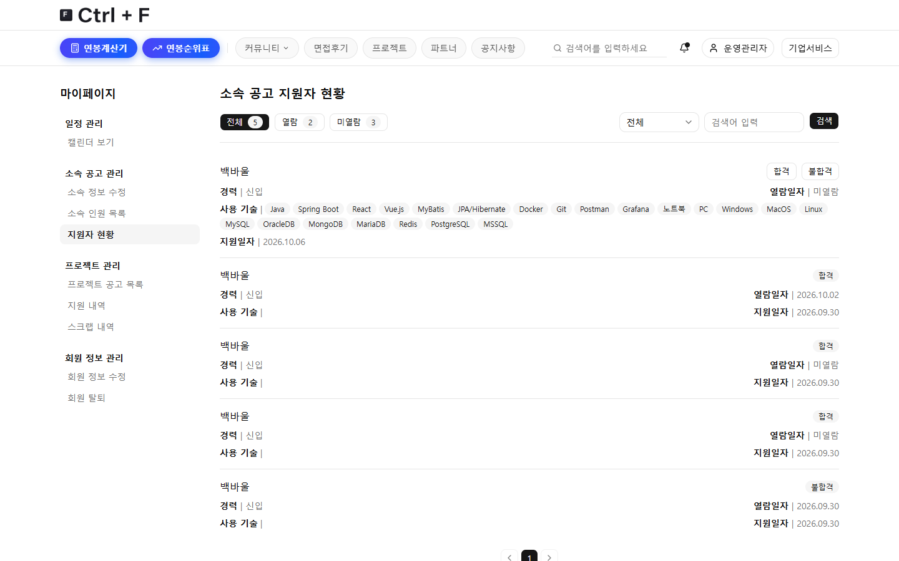
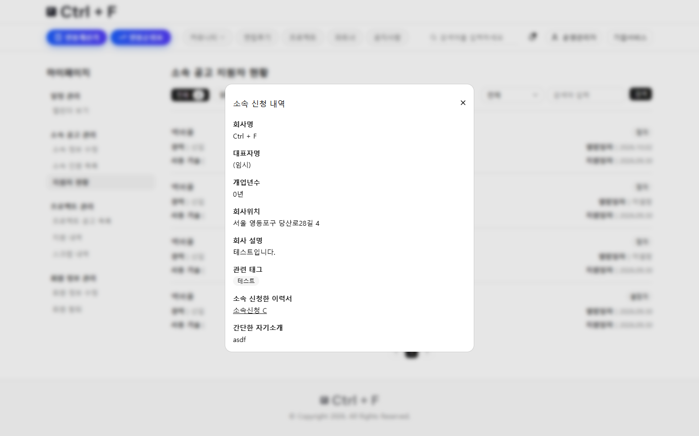
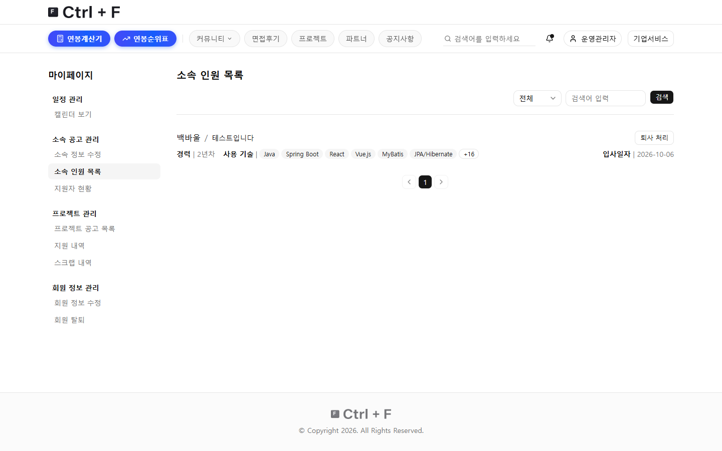
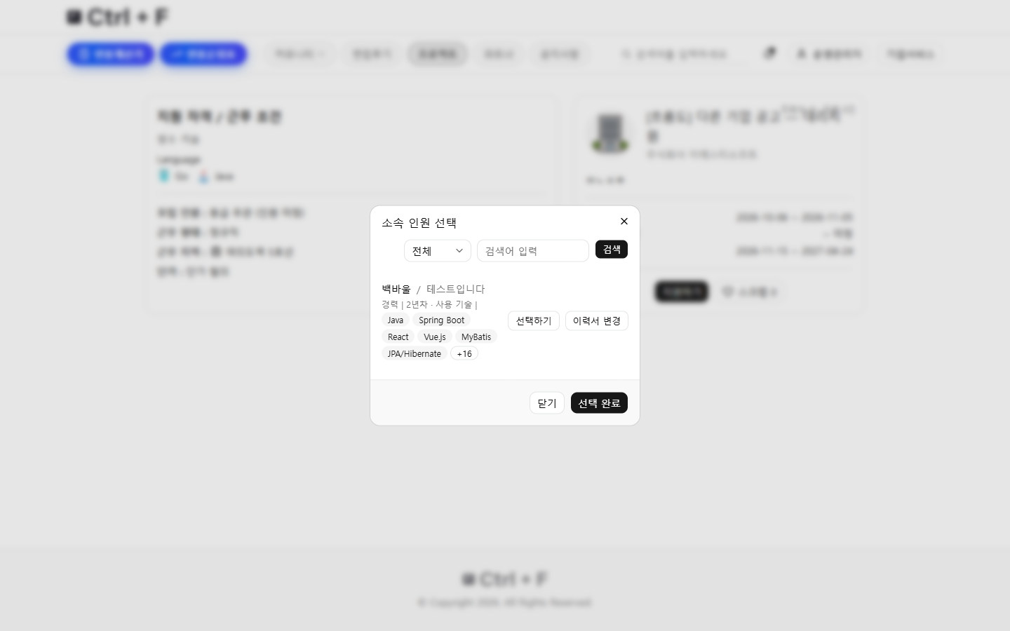
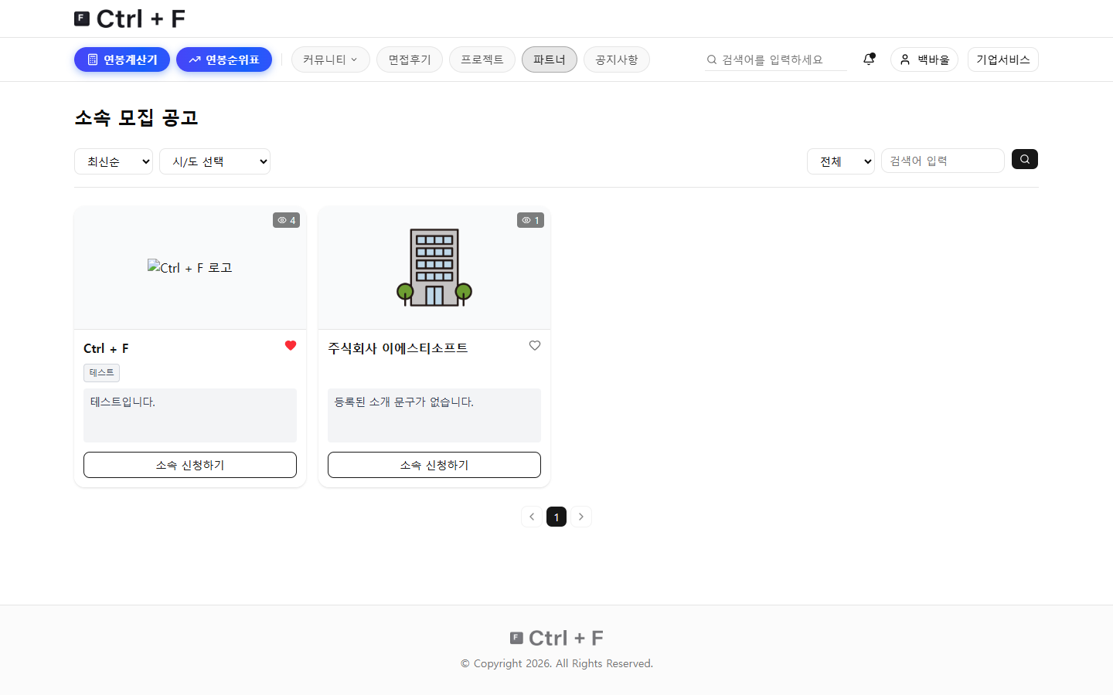
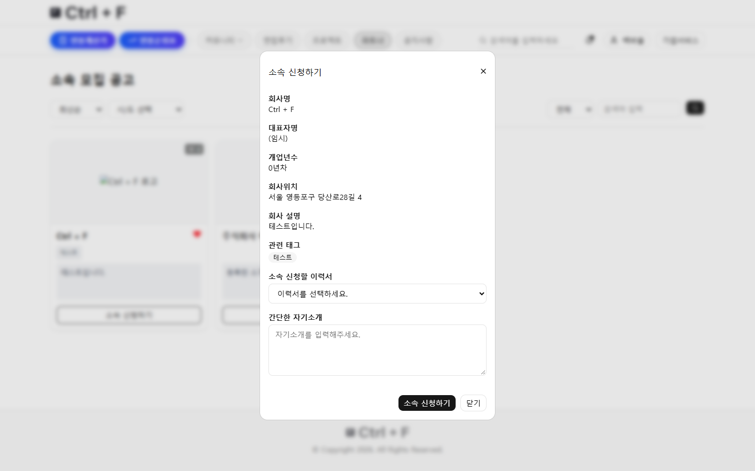
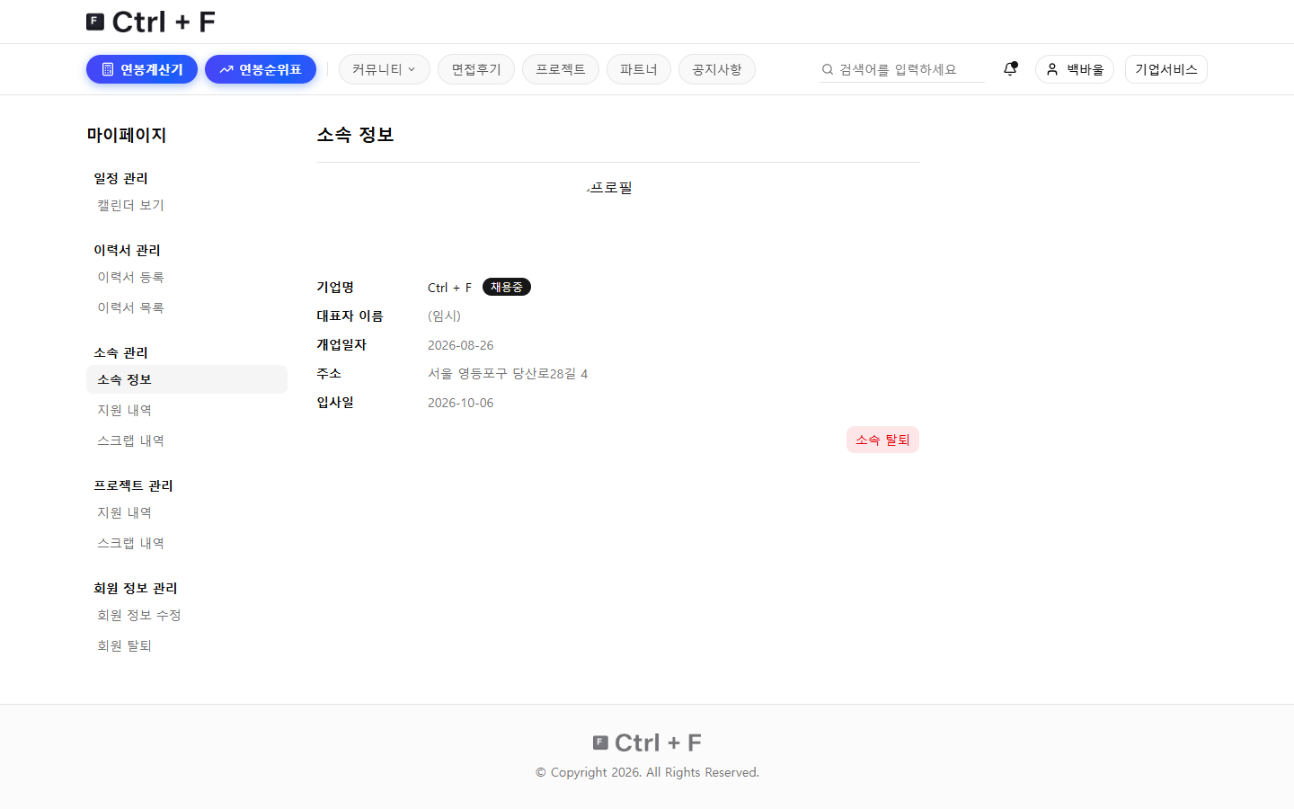
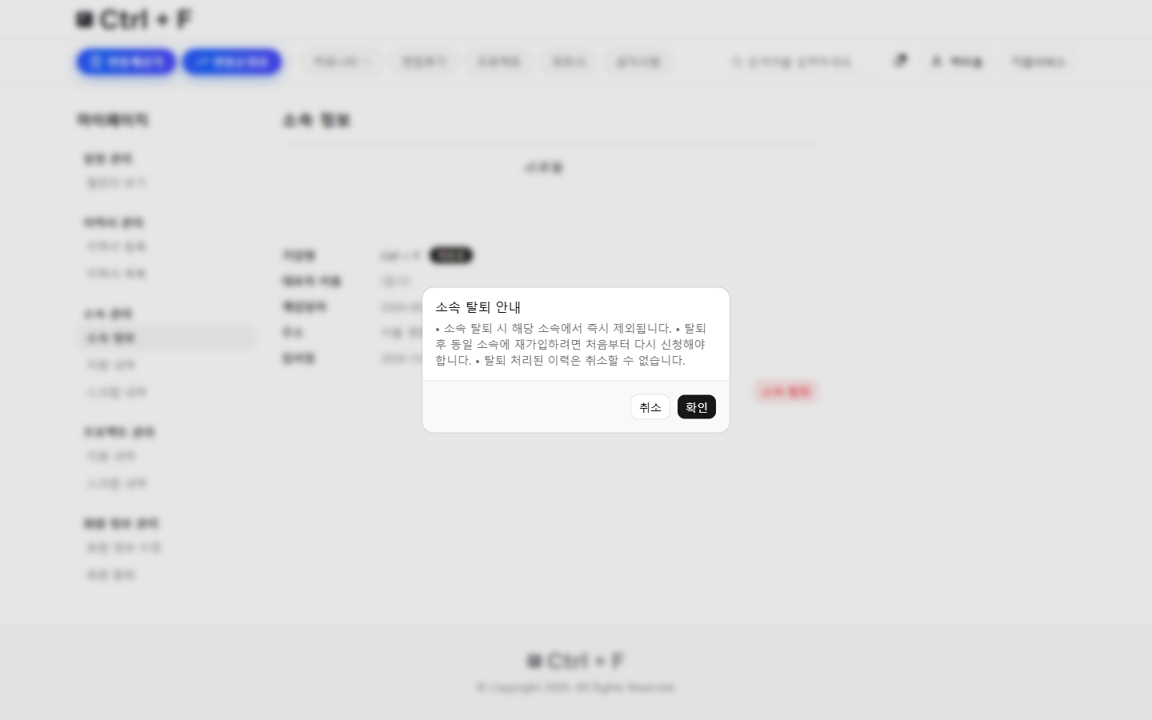

3. 파트너(소속) · 전체 흐름
소속 신청부터 재직·대리지원·퇴사까지
번호 = 다음 장부터 이어지는 단계별 화면
비로그인
1
목록·상세(모달) 열람
기업
2
3
6
7
9
10
인증
① 파트너 정보 — 인증 전
① 파트너 정보 — 인증 후
③ 신청자 관리
③ 신청 내역·이력서 보기
⑤ 소속원 관리
⑤ 소속원 대리지원
모집 Y 노출
알림+메일
합격 502
개인
4
5
8
12
11
② 검색·필터
② 소속 신청 → 501 대기
④ 소속 확정 — 내 소속 정보
⑥ 직접 탈퇴 → 402
대리지원 확인
운영 현황(v1 기준): 소속 신청 0건, 소속원 0건 — 아직 한 번도 쓰이지 않은 기능. ⚠ 기업 계정의 소속 신청은 화면에서만 막고 서버는 막지 않는다.
서비스 흐름도 v2 · 3. 파트너(소속)
27

Slide 28
3. 파트너(소속) · 단계 1/12
목록·상세(모달) 열람
비로그인
/affiliation
소속 모집 목록과 상세(모달)는 로그인 없이 볼 수 있다.
스크랩·[소속 신청하기]를 누르면 「로그인 후 이용해주세요.」가 뜬다.
1
2
3
4
5
6
7
8
9
10
11
12
다음 → ① 파트너 정보 — 인증 전
서비스 흐름도 v2 · 3. 파트너(소속)
28

Slide 29
3. 파트너(소속) · 단계 2/12
① 파트너 정보 — 인증 전
기업
/mypage/affiliation-edit
기업 인증 전(2501)이면 모집·저장이 비활성이다.
인증 모달에서 인증하면 2502 가 된다.
1
2
3
4
5
6
7
8
9
10
11
12
다음 → ① 파트너 정보 — 인증 후
서비스 흐름도 v2 · 3. 파트너(소속)
29

Slide 30
3. 파트너(소속) · 단계 3/12
① 파트너 정보 — 인증 후
기업
/mypage/affiliation-edit
소개·태그·주소를 입력하고 [모집중]을 체크한 뒤 저장한다.
모집이 Y 인 기업만 소속 모집 목록에 노출된다.
1
2
3
4
5
6
7
8
9
10
11
12
다음 → ② 검색·필터
서비스 흐름도 v2 · 3. 파트너(소속)
30

Slide 31
3. 파트너(소속) · 단계 4/12
② 검색·필터
개인
/affiliation
모집 중인 기업을 검색·필터로 찾는다.
스크랩(602)하면 스크랩 목록에 담기고, 그 기업이 공고를 올리면 알림이 온다.
1
2
3
4
5
6
7
8
9
10
11
12
다음 → ② 소속 신청 → 501 대기
서비스 흐름도 v2 · 3. 파트너(소속)
31

Slide 32
3. 파트너(소속) · 단계 5/12
② 소속 신청 → 501 대기
개인
상세 모달 → [소속 신청하기]
이력서(필수)와 인사말을 넣어 신청하면 501 대기가 되고, 기업에 알림+메일이 간다.
🔧 본인 이력서만 고를 수 있다.
신청은 수정할 수 없고 대기 중엔 취소할 수 있다. 여러 기업에 동시 신청 가능.
1
2
3
4
5
6
7
8
9
10
11
12
다음 → ③ 신청자 관리
서비스 흐름도 v2 · 3. 파트너(소속)
32

Slide 33
3. 파트너(소속) · 단계 6/12
③ 신청자 관리
기업
/mypage/affiliation-applicants
[합격] → 502, 개인에게 알림+메일 → 개인은 401 재직.
🔧 다른 기업에 재직 중이면 400 과 「현재 다른 기업에 재직 중」 안내.
[불합격] → 503, 개인에게 알림+메일.
1
2
3
4
5
6
7
8
9
10
11
12
다음 → ③ 신청 내역·이력서 보기
서비스 흐름도 v2 · 3. 파트너(소속)
33

Slide 34
3. 파트너(소속) · 단계 7/12
③ 신청 내역·이력서 보기
기업
신청자 이름 클릭 → 신청 내역
이름을 누르면 열람 시각이 기록되고 신청 내역이 열린다.
🔧 상세에서 신청자 이력서를 볼 수 있다.
※ 캡처할 때는 열람 기록이 남지 않도록 기록 요청만 막았습니다(화면은 실제와 같음).
1
2
3
4
5
6
7
8
9
10
11
12
다음 → ④ 소속 확정 — 내 소속 정보
서비스 흐름도 v2 · 3. 파트너(소속)
34

Slide 35
3. 파트너(소속) · 단계 8/12
④ 소속 확정 — 내 소속 정보
개인
/mypage/affiliated-info
합격하면 401 재직이 되고 내 소속 정보 화면에서 소속 기업을 확인한다.
소속은 한 사람당 한 기업만 가능하다(DB 제약).
1
2
3
4
5
6
7
8
9
10
11
12
다음 → ⑤ 소속원 관리
서비스 흐름도 v2 · 3. 파트너(소속)
35

Slide 36
3. 파트너(소속) · 단계 9/12
⑤ 소속원 관리
기업
/mypage/affiliated-members
🔧 이력서 제목을 누르면 이력서가 열린다.
[퇴사 처리] → 402, 개인에게 알림 → 소속 해제.
1
2
3
4
5
6
7
8
9
10
11
12
다음 → ⑤ 소속원 대리지원
서비스 흐름도 v2 · 3. 파트너(소속)
36

Slide 37
3. 파트너(소속) · 단계 10/12
⑤ 소속원 대리지원
기업
/projects/company/{공고번호} → [지원하기]
다른 기업 공고에 소속원을 대신 지원시킨다. 소속원의 대표 이력서가 쓰인다.
🔧 [이력서 변경]으로 다른 이력서를 고를 수 있다.
1
2
3
4
5
6
7
8
9
10
11
12
다음 → 대리지원 확인
서비스 흐름도 v2 · 3. 파트너(소속)
37

Slide 38
3. 파트너(소속) · 단계 11/12
대리지원 확인
개인
/mypage/applied-projects
🔧 개인 지원 내역에 「기업 지원 · 회사명」으로 표시된다.
1
2
3
4
5
6
7
8
9
10
11
12
다음 → ⑥ 직접 탈퇴 → 402
서비스 흐름도 v2 · 3. 파트너(소속)
38

Slide 39
3. 파트너(소속) · 단계 12/12
⑥ 직접 탈퇴 → 402
개인
/mypage/affiliated-info → [소속 탈퇴]
개인이 직접 탈퇴하면 402, 기업에 「소속원 탈퇴」 알림+메일.
회원 탈퇴 때도 402 가 된다.
1
2
3
4
5
6
7
8
9
10
11
12
다음 → 상태 전이도
서비스 흐름도 v2 · 3. 파트너(소속)
39

Slide 40
3. 파트너(소속) · 상태 전이도
소속 신청 상태와 재직 상태
기업이 바꿈
개인이 바꿈
시스템
소속 신청 → 재직
소속 신청
신청
대기
합격
합격
자동
재직
이력서+인사말
501
502
401
대기 중엔 개인이
취소 가능
(신청 수정은 불가)
🔧 다른 기업 재직 중이면 400
「현재 다른 기업에 재직 중」
기업 「퇴사 처리」 → 개인에게 알림
개인 직접 탈퇴 → 기업에 알림+메일
개인 회원 탈퇴
기업 회원 탈퇴 → 소속원 전원 402
불합격
알림+메일
불합격
503
퇴사
402
🔧 퇴사(어느 경로든)하면 그 기업이 낸 진행 중 대리지원은 자동 지원취소(806)된다.
🔧 기업 회원이 탈퇴하면 소속원 전원 퇴사(402)·대기 신청 불합격(503)·모집 중지 + 알림. 소속은 한 사람당 한 기업만(DB 제약).
서비스 흐름도 v2 · 3. 파트너(소속)
40

Slide 41
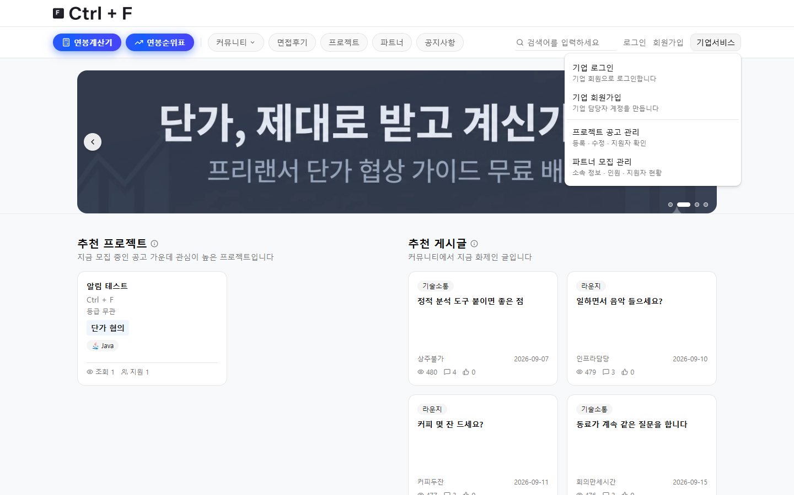
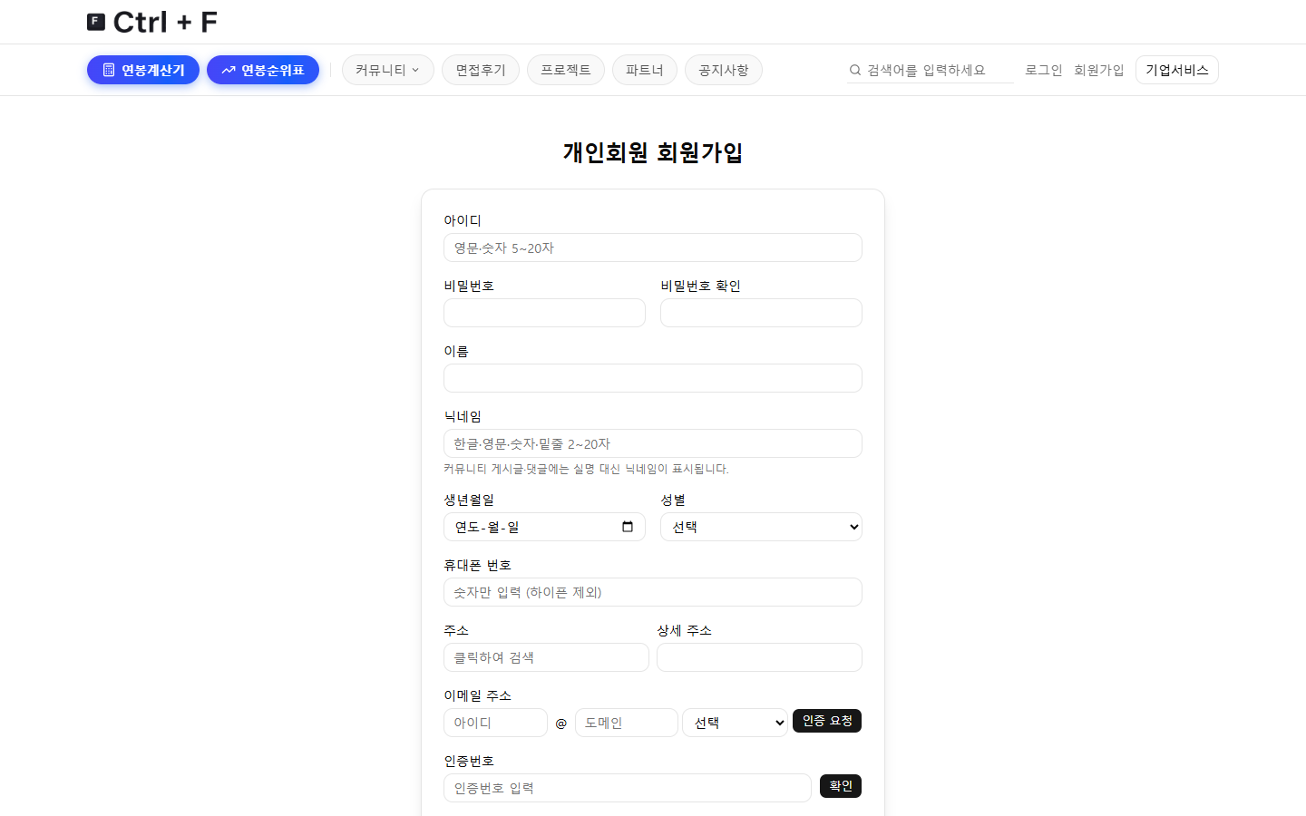
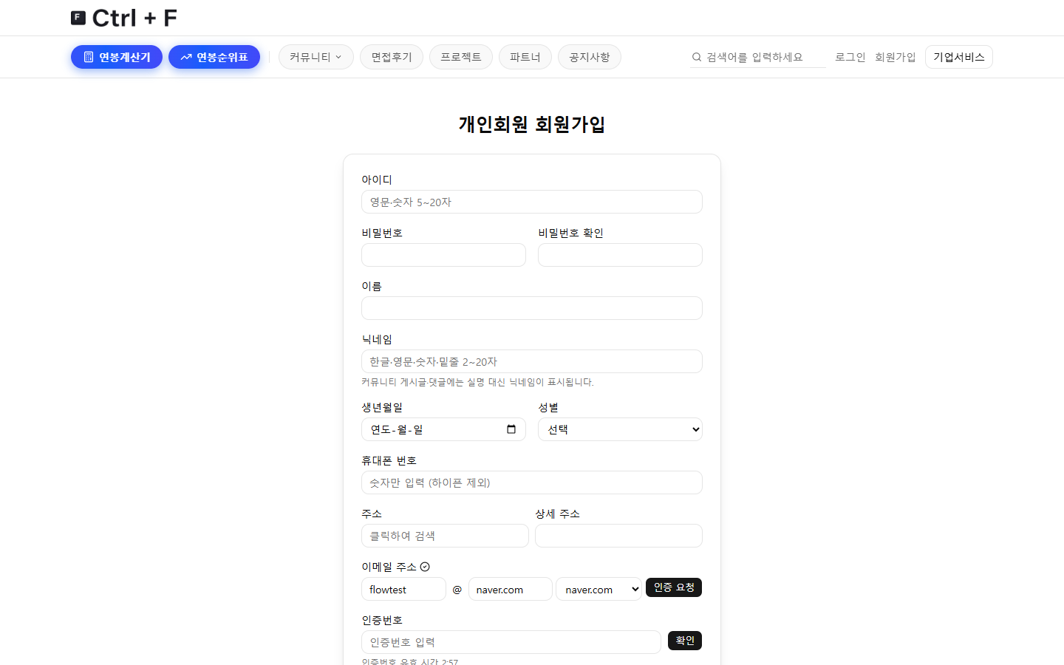
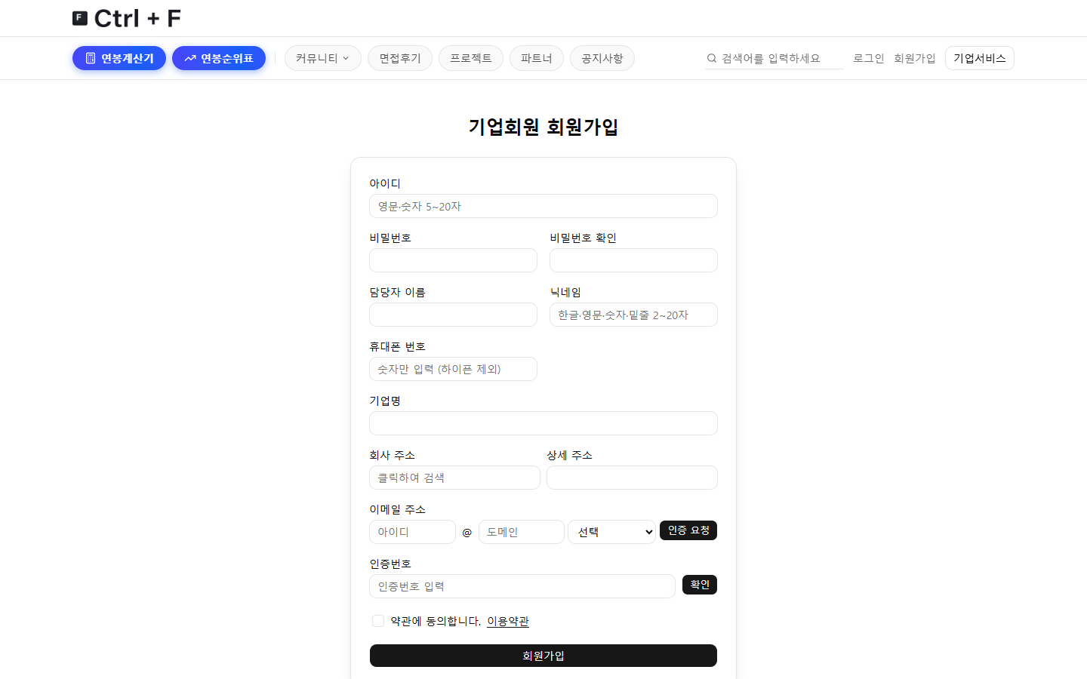
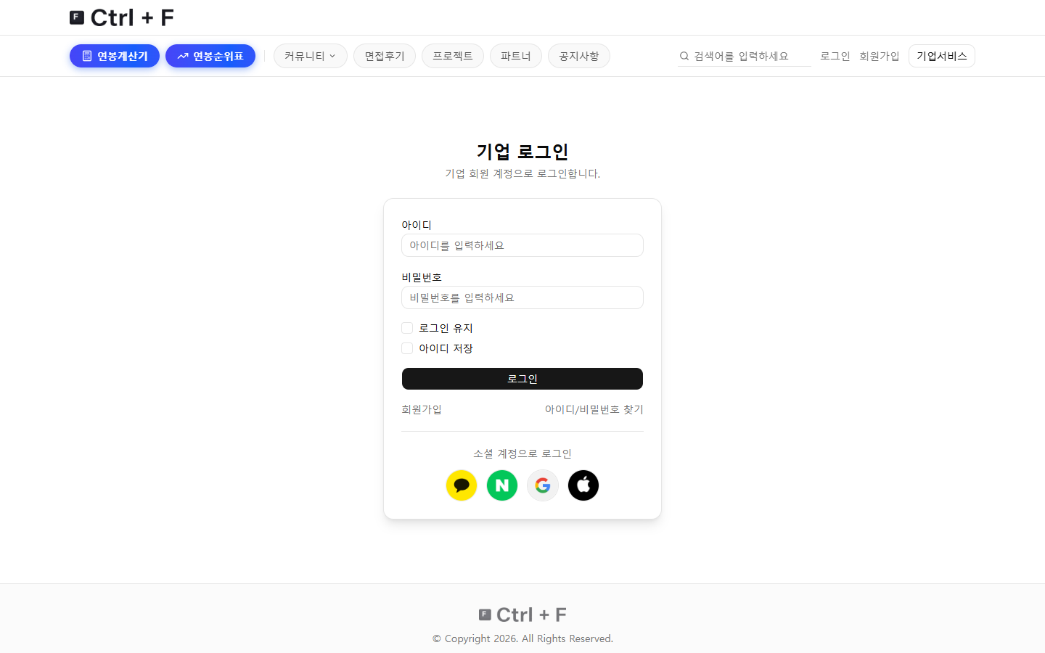
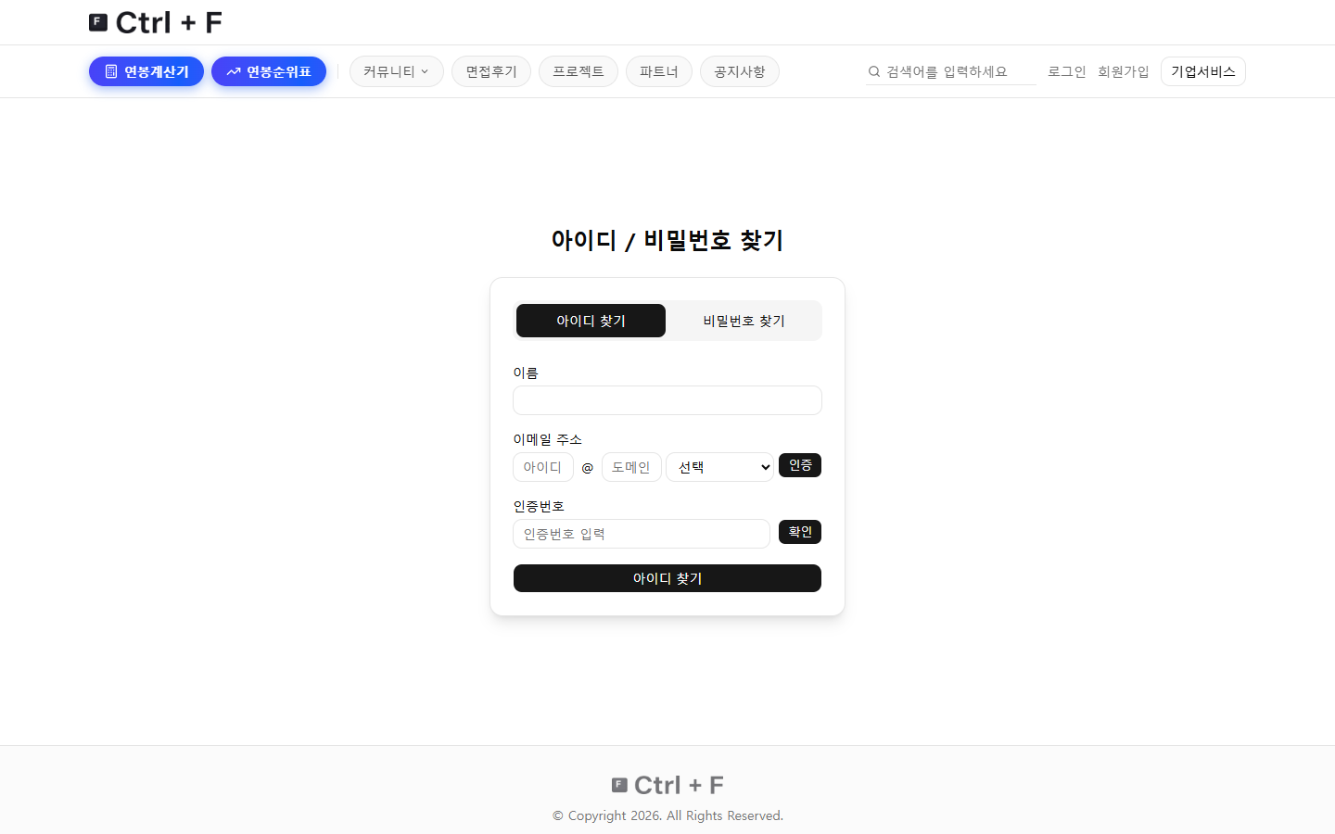
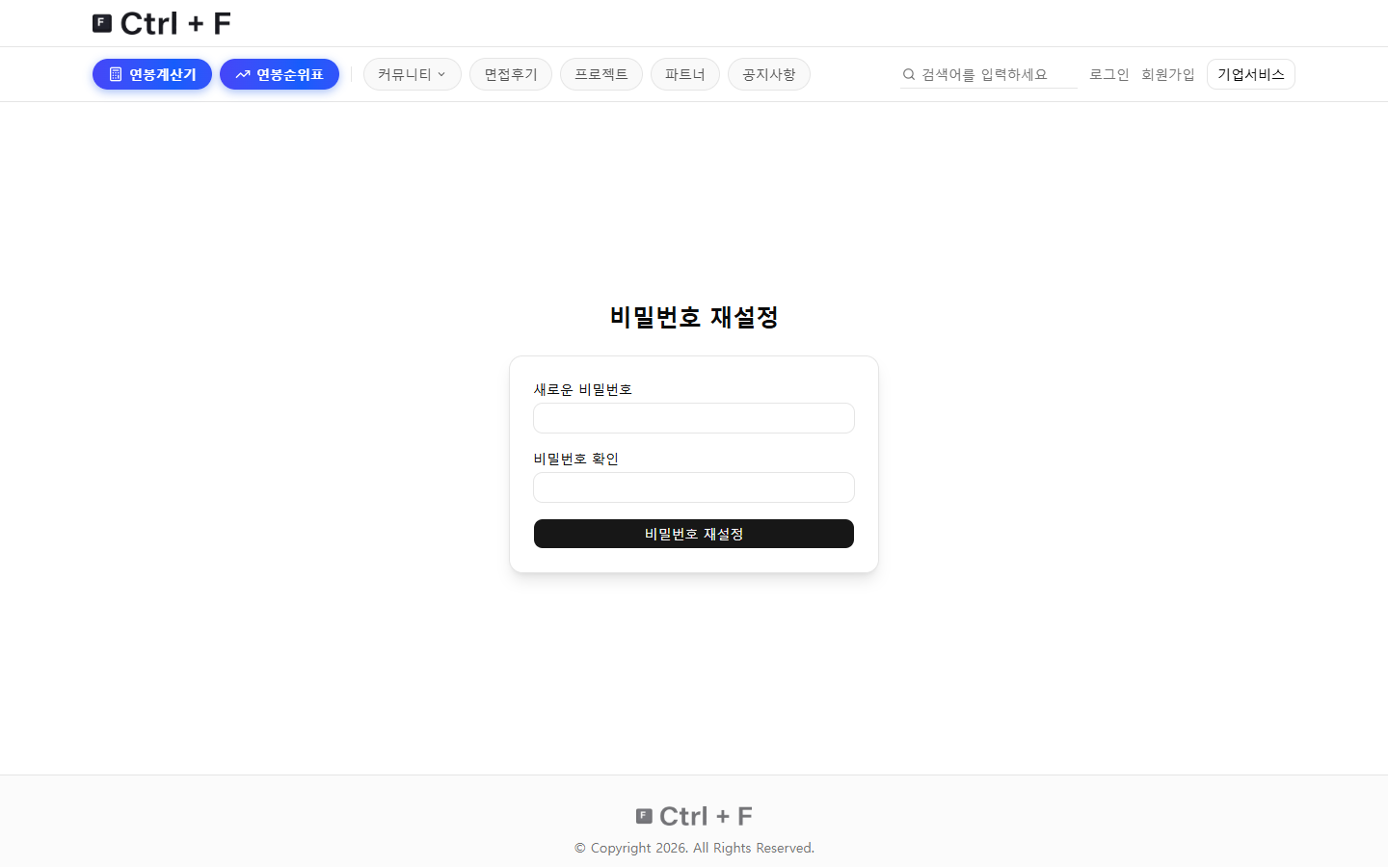
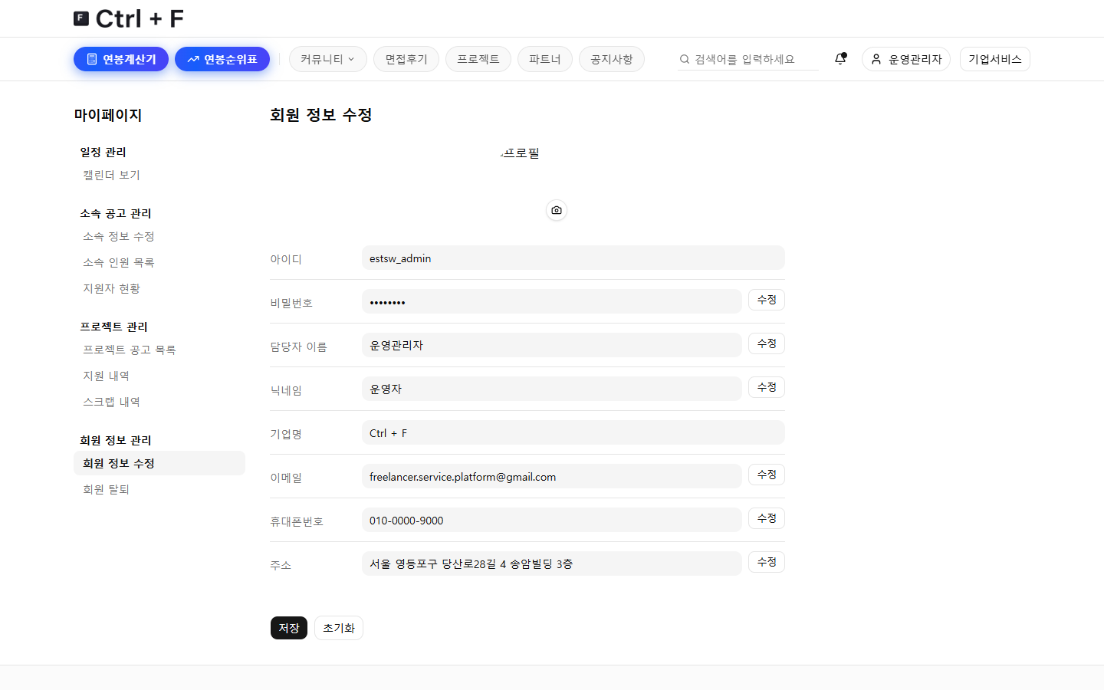
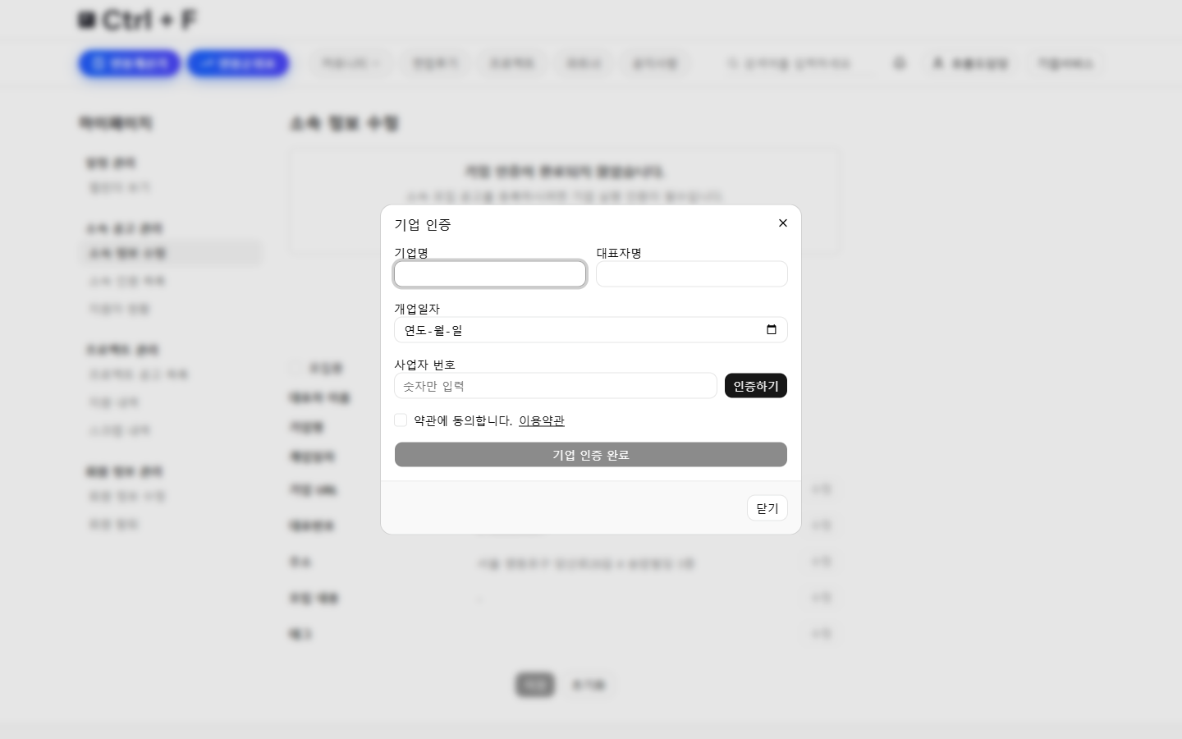
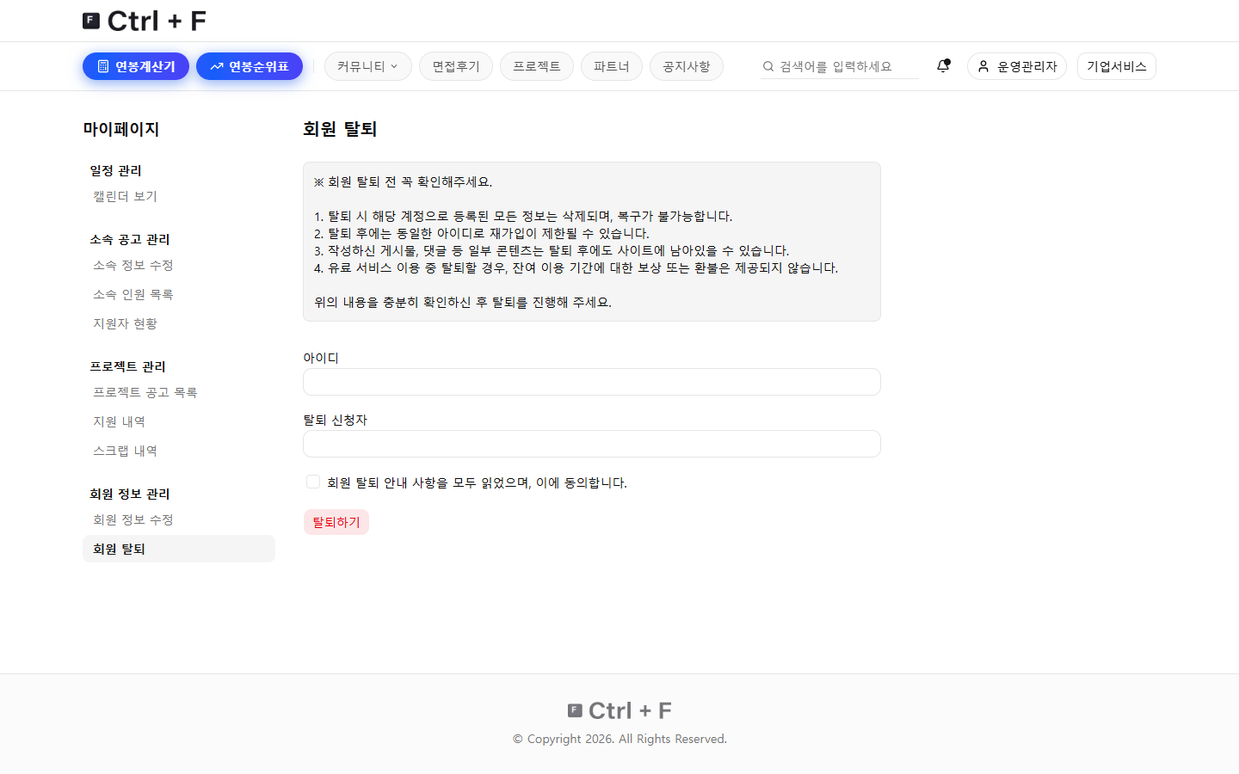
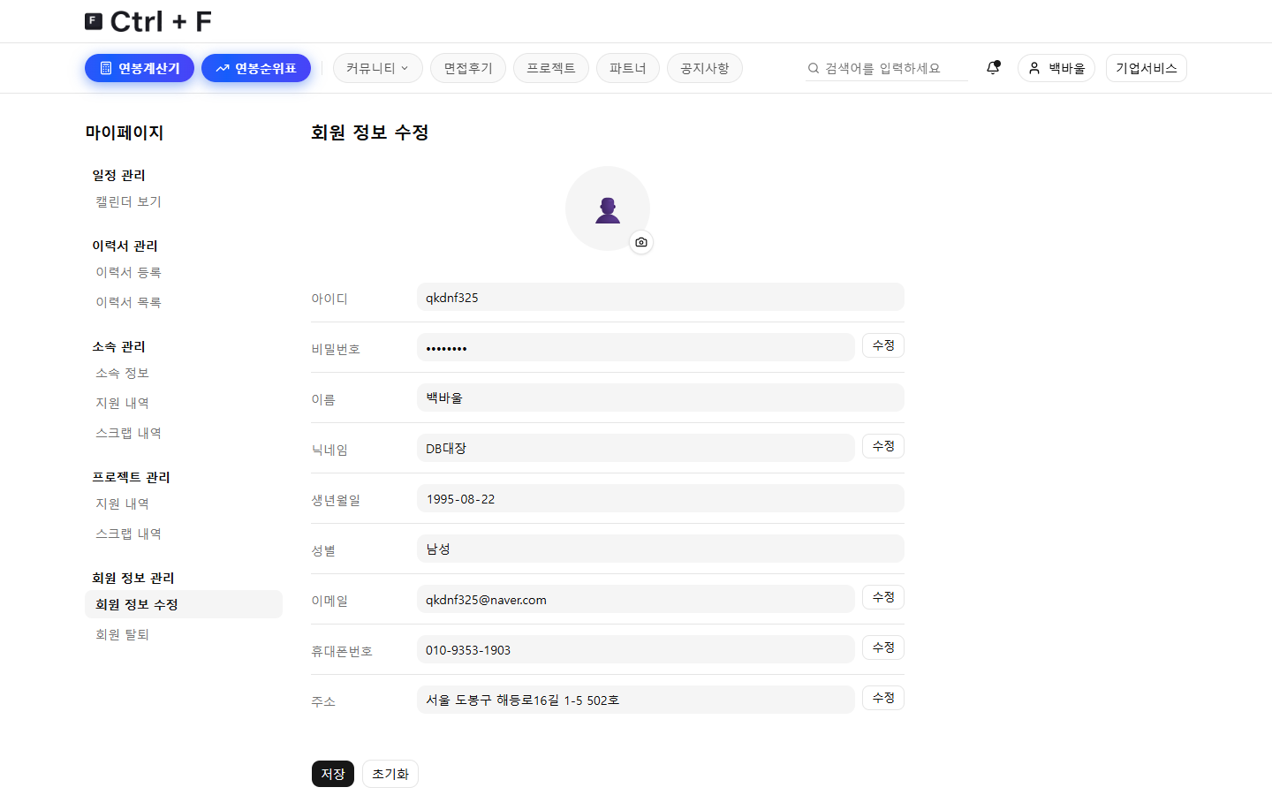
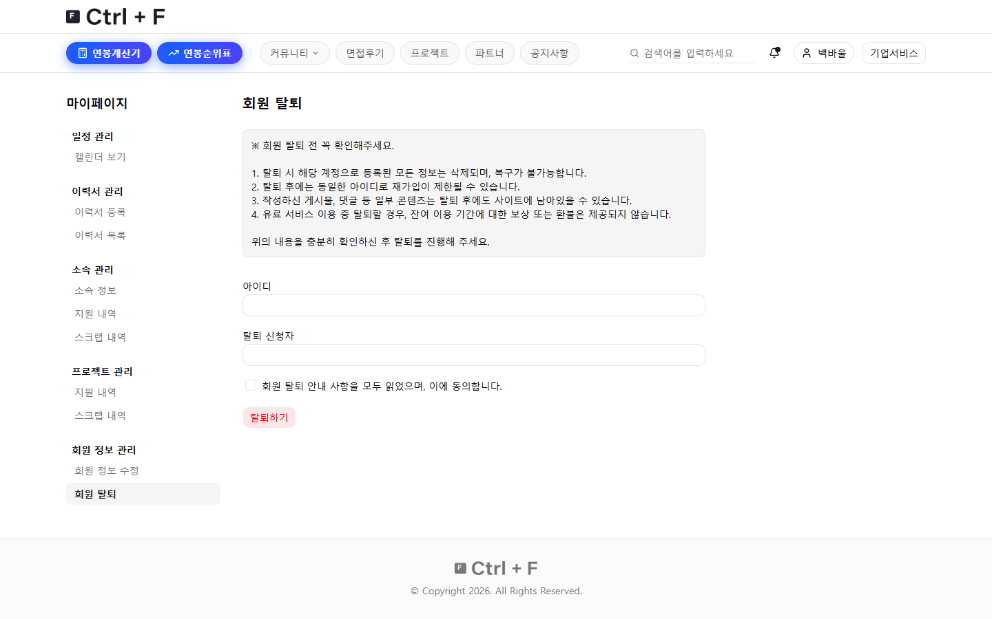
4. 회원/계정 · 전체 흐름
가입·로그인·계정 찾기부터 정보 수정·탈퇴까지
번호 = 다음 장부터 이어지는 단계별 화면
비로그인
1
2
3
4
5
6
7
입구 — 헤더 메뉴
① 개인 회원가입
① 이메일 인증
① 기업 회원가입
② 로그인
③ 계정 찾기
③ 비밀번호 재설정
기업
9
10
12
④ 기업 정보 수정
⑤ 기업 인증
⑥ 기업 탈퇴
개인
8
11
탈퇴
④ 개인 정보 수정
⑥ 개인 탈퇴
운영 현황(v1 기준): 개인 101명·기업 2명·관리자 1명. 개인정보 동의는 기존 회원 103명 모두 'N' — 🔧 지금은 가입 때 'Y' 로 저장(기존 값은 그대로).
서비스 흐름도 v2 · 4. 회원/계정
41

Slide 42
4. 회원/계정 · 단계 1/12
입구 — 헤더 메뉴
비로그인
헤더 [기업서비스 ▾]
헤더 [로그인]·[회원가입]은 개인용이다.
[기업서비스 ▾]에서 기업 로그인(/login?loginType=COMPANY)과 기업 회원가입(/sign-up?loginType=COMPANY)으로 간다.
🔧 기업 회원가입 설명은 「기업 담당자 계정을 만듭니다」.
1
2
3
4
5
6
7
8
9
10
11
12
다음 → ① 개인 회원가입
서비스 흐름도 v2 · 4. 회원/계정
42

Slide 43
4. 회원/계정 · 단계 2/12
① 개인 회원가입
비로그인
/sign-up
아이디 중복확인·이메일 인증(3분).
이름·생년월일·성별·휴대폰·주소를 입력하고 개인정보에 동의한다. 🔧 동의 값을 저장한다.
가입이 끝나면 개인 로그인으로 이동한다. ✅
🔧 서버가 거절한 사유는 그 칸에 표시된다.
1
2
3
4
5
6
7
8
9
10
11
12
다음 → ① 이메일 인증
서비스 흐름도 v2 · 4. 회원/계정
43

Slide 44
4. 회원/계정 · 단계 3/12
① 이메일 인증
비로그인
/sign-up → [인증 요청]
🔧 인증번호 아래에 남은 시간이 표시된다.
🔧 인증한 지 5분이 지나면 다시 인증해야 한다.
※ 캡처할 때는 인증 메일 발송 요청만 막았습니다(화면은 실제와 같음).
1
2
3
4
5
6
7
8
9
10
11
12
다음 → ① 기업 회원가입
서비스 흐름도 v2 · 4. 회원/계정
44

Slide 45
4. 회원/계정 · 단계 4/12
① 기업 회원가입
비로그인
/sign-up?loginType=COMPANY
기업명·담당자·회사 주소를 입력한다. 사업자번호는 받지 않는다(의도된 설계).
가입하면 2501 미인증으로 시작한다.
🔧 가입이 끝나면 기업 로그인으로 이동한다.
1
2
3
4
5
6
7
8
9
10
11
12
다음 → ② 로그인
서비스 흐름도 v2 · 4. 회원/계정
45

Slide 46
4. 회원/계정 · 단계 5/12
② 로그인
비로그인
/login?loginType=COMPANY
개인·기업 로그인 화면이 나뉜다. 소셜 로그인은 「준비 중」.
access 30분·refresh 14일, 만료되면 자동 재발급.
🔧 재발급에 실패하면 「세션 만료」 안내 후 회원 구분대로 로그인 화면 → 로그인하면 원래 화면.
1
2
3
4
5
6
7
8
9
10
11
12
다음 → ③ 계정 찾기
서비스 흐름도 v2 · 4. 회원/계정
46

Slide 47
4. 회원/계정 · 단계 6/12
③ 계정 찾기
비로그인
/find-account
개인·기업 공용 화면, 메일 인증번호 방식. 🔧 남은 시간 표시.
아이디 찾기 결과에 회원 구분이 표시된다. 🔧 서버도 메일 인증을 확인한다.
1
2
3
4
5
6
7
8
9
10
11
12
다음 → ③ 비밀번호 재설정
서비스 흐름도 v2 · 4. 회원/계정
47

Slide 48
4. 회원/계정 · 단계 7/12
③ 비밀번호 재설정
비로그인
/reset-password
인증 뒤 5분 안에 재설정한다. 지나면 버튼이 비활성되고 다시 찾기 링크가 뜬다.
🔧 끝나면 회원 구분대로 로그인 화면으로 간다.
1
2
3
4
5
6
7
8
9
10
11
12
다음 → ④ 개인 정보 수정
서비스 흐름도 v2 · 4. 회원/계정
48

Slide 49
4. 회원/계정 · 단계 8/12
④ 개인 정보 수정
개인
/mypage/information-edit
들어갈 때 비밀번호를 다시 확인한다.
닉네임·이메일·휴대폰·주소 등을 항목별로 수정한다.
1
2
3
4
5
6
7
8
9
10
11
12
다음 → ④ 기업 정보 수정
서비스 흐름도 v2 · 4. 회원/계정
49

Slide 50
4. 회원/계정 · 단계 9/12
④ 기업 정보 수정
기업
/mypage/information-edit
비밀번호 재확인 후 수정한다.
🔧 이름 항목은 「담당자 이름」으로 표시한다.
1
2
3
4
5
6
7
8
9
10
11
12
다음 → ⑤ 기업 인증
서비스 흐름도 v2 · 4. 회원/계정
50

Slide 51
4. 회원/계정 · 단계 10/12
⑤ 기업 인증
기업
소속 정보 수정 → [지금 바로 기업 인증하기]
기업명·대표자명·개업일자·사업자번호를 넣으면 국세청 진위확인을 거쳐 2502 인증 완료가 된다.
1
2
3
4
5
6
7
8
9
10
11
12
다음 → ⑥ 개인 탈퇴
서비스 흐름도 v2 · 4. 회원/계정
51

Slide 52
4. 회원/계정 · 단계 11/12
⑥ 개인 탈퇴
개인
/mypage/withdraw
비밀번호 재확인 후 안내문에 동의하고 탈퇴한다.
소속 중이면 자동으로 402 퇴사.
🔧 탈퇴하면 인증 쿠키도 지운다.
⚠ 안내문 「모든 정보는 삭제되며 복구 불가」는 실제(탈퇴 표시만, 개인정보·이력서는 남음)와 다르다(기록만).
1
2
3
4
5
6
7
8
9
10
11
12
다음 → ⑥ 기업 탈퇴
서비스 흐름도 v2 · 4. 회원/계정
52

Slide 53
4. 회원/계정 · 단계 12/12
⑥ 기업 탈퇴
기업
/mypage/withdraw
🔧 탈퇴하면 지원 취소·공고 삭제·소속원 퇴사(402)·대기 신청 불합격(503)·모집 중지 + 알림.
🔧 인증 쿠키도 지운다.
1
2
3
4
5
6
7
8
9
10
11
12
다음 → 계정 규칙
서비스 흐름도 v2 · 4. 회원/계정
53

Slide 54
4. 회원/계정 · 계정 규칙
로그인 유지·기업 인증·탈퇴·재가입
로그인 유지
기업 인증
access 30분 · refresh 14일, 만료되면 자동 재발급
🔧 재발급 실패 → 「세션 만료」 안내 → 회원 구분대로 로그인 화면 → 로그인 후 원래 화면
소셜 로그인은 「준비 중」
가입하면 2501 미인증 → 국세청 진위확인 → 2502 인증 완료
미인증이면 공고 등록·소속 모집이 막히고 인증 안내가 뜬다
사업자번호는 가입 때 받지 않는다(의도)
탈퇴
재가입·알림
개인: 소속 중이면 자동 402
기업: 🔧 지원 취소·공고 삭제·소속원 퇴사·대기 신청 503·모집 중지 + 알림
🔧 탈퇴하면 인증 쿠키도 지움
⚠ 안내문(모두 삭제·복구 불가)과 실제(탈퇴 표시만)가 다름
같은 아이디·닉네임은 다시 쓸 수 없다
같은 이메일·휴대폰은 다시 쓸 수 있다
계정 관련 알림은 없다
서비스 흐름도 v2 · 4. 회원/계정
54

Slide 55
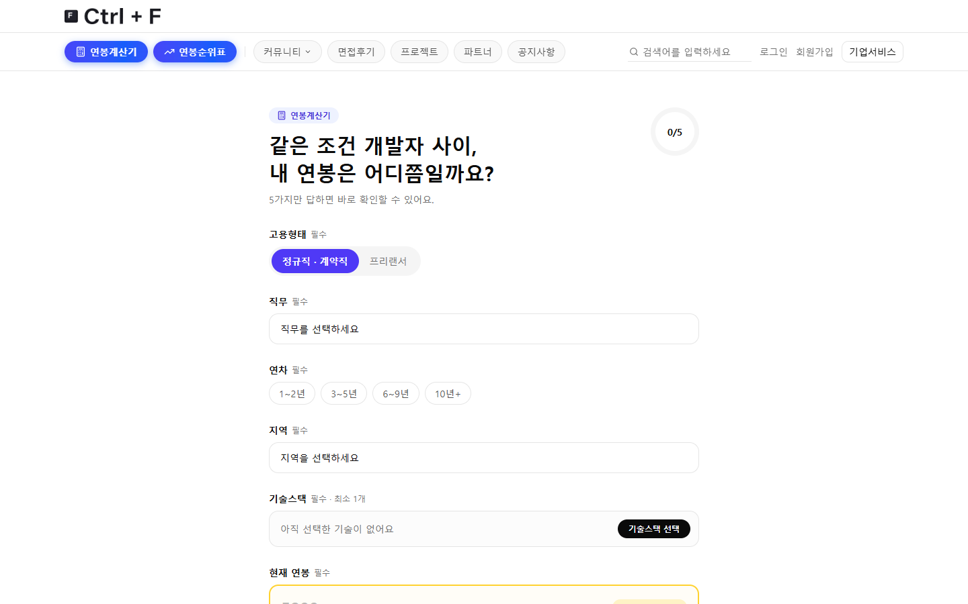
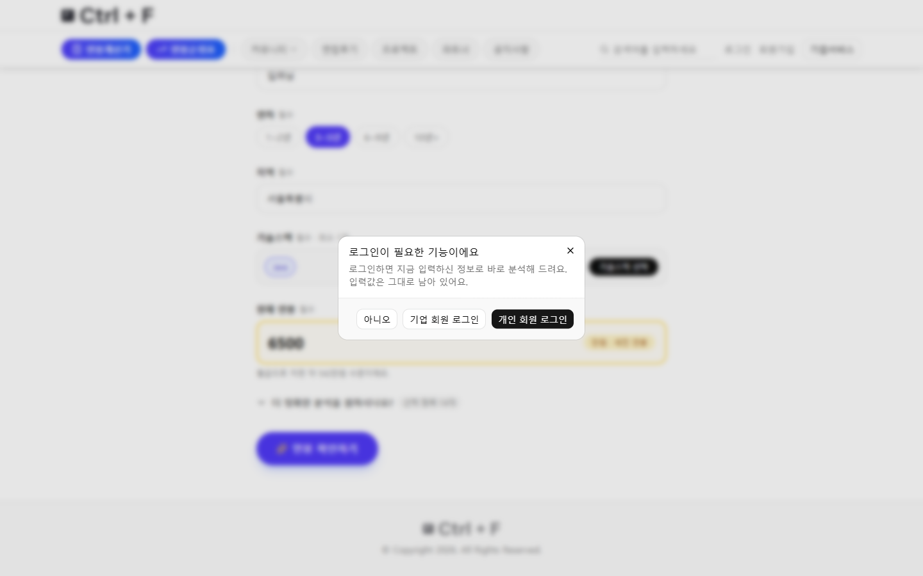

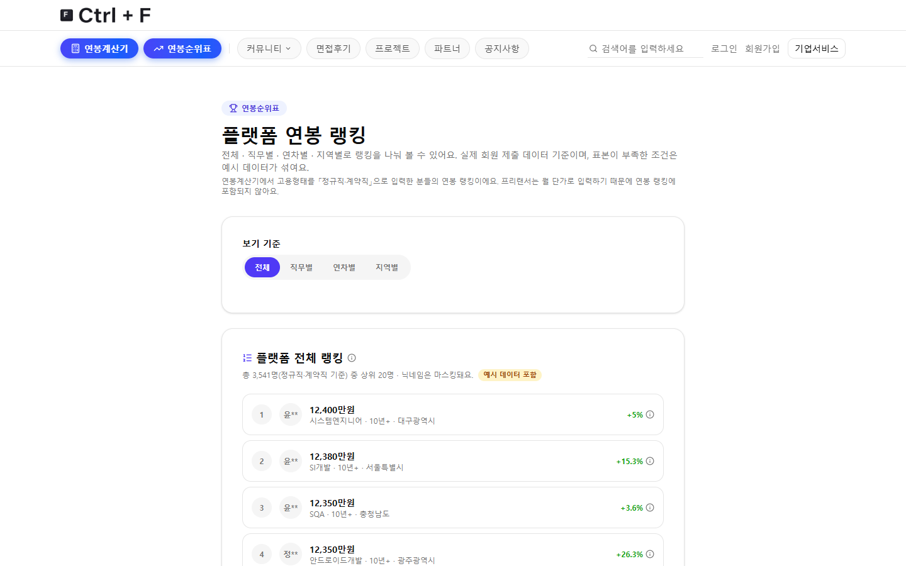
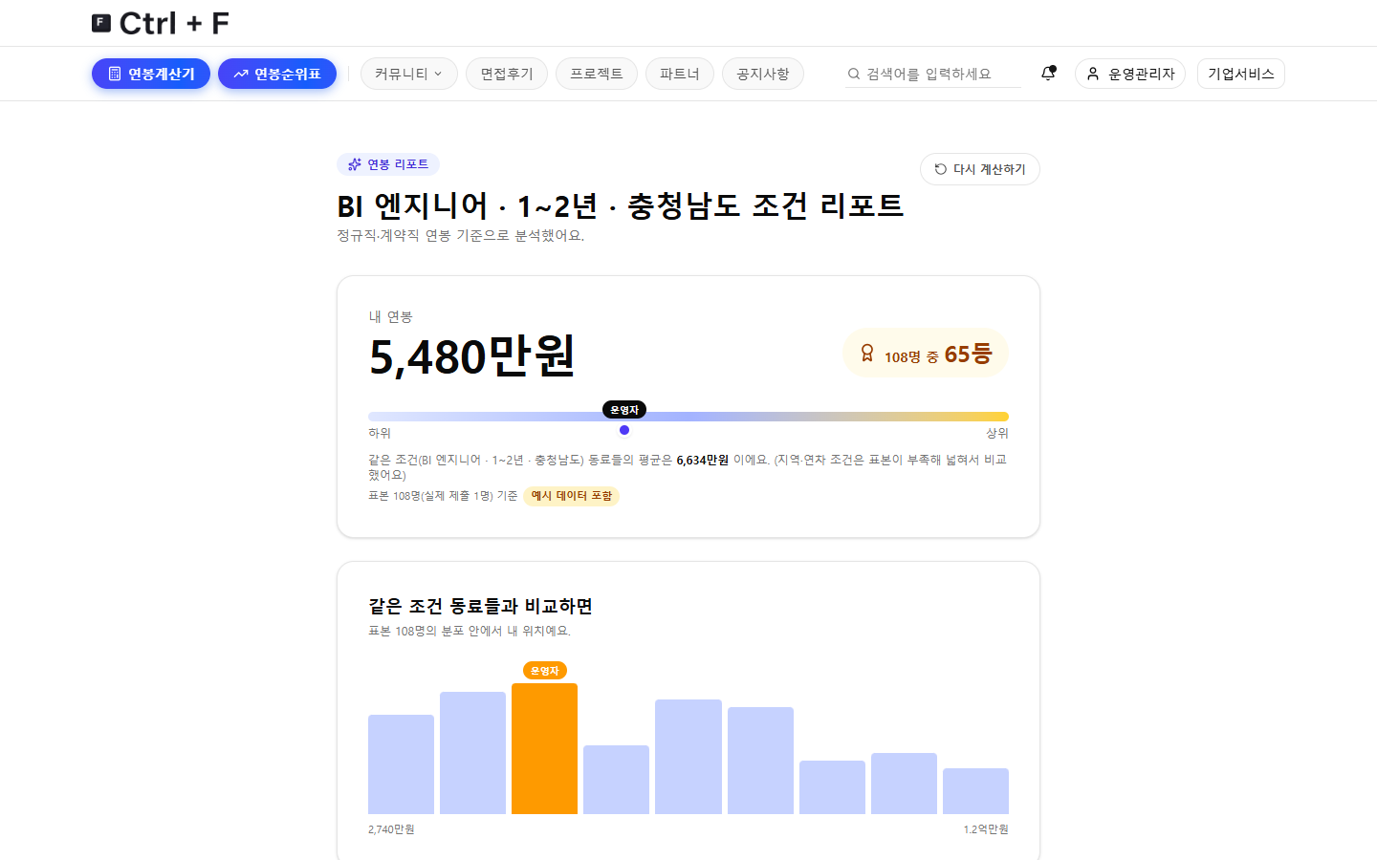
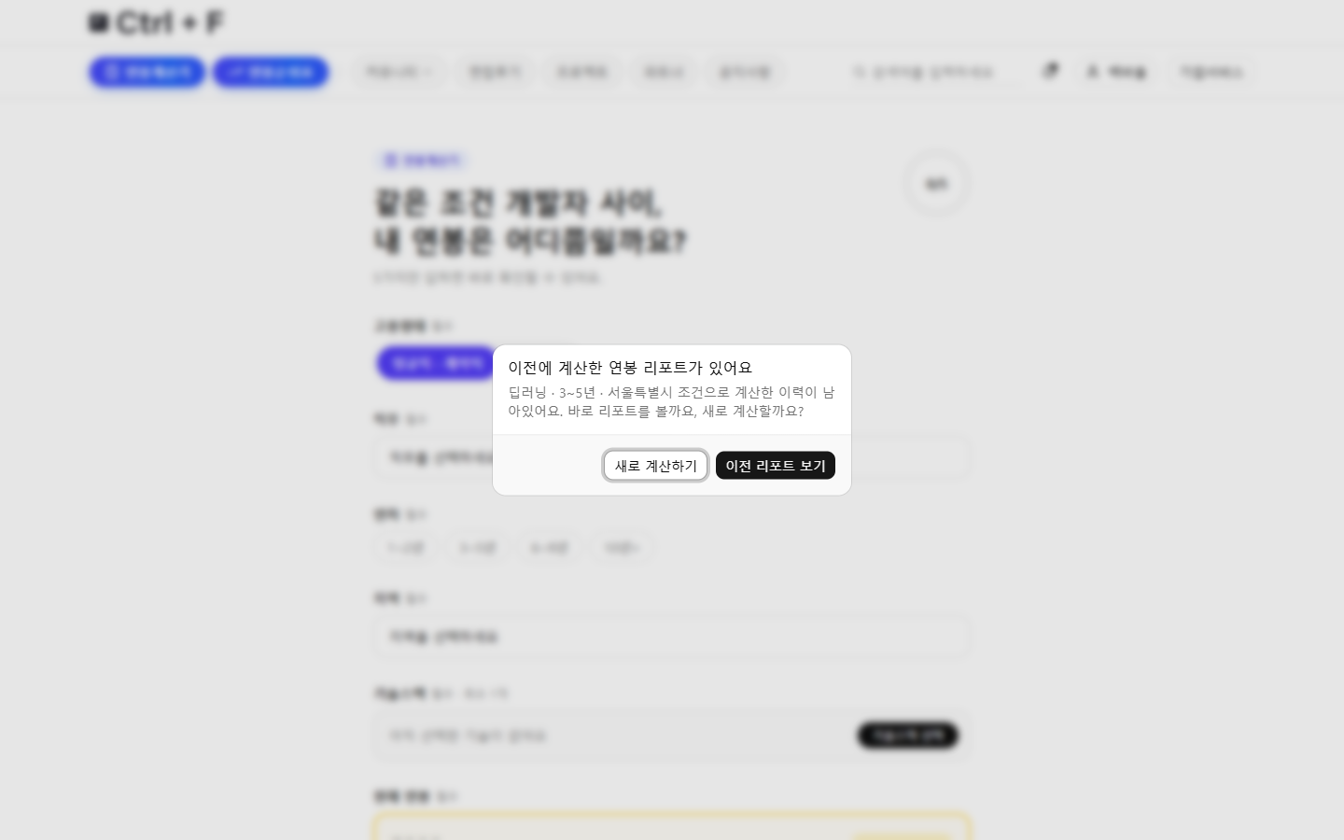
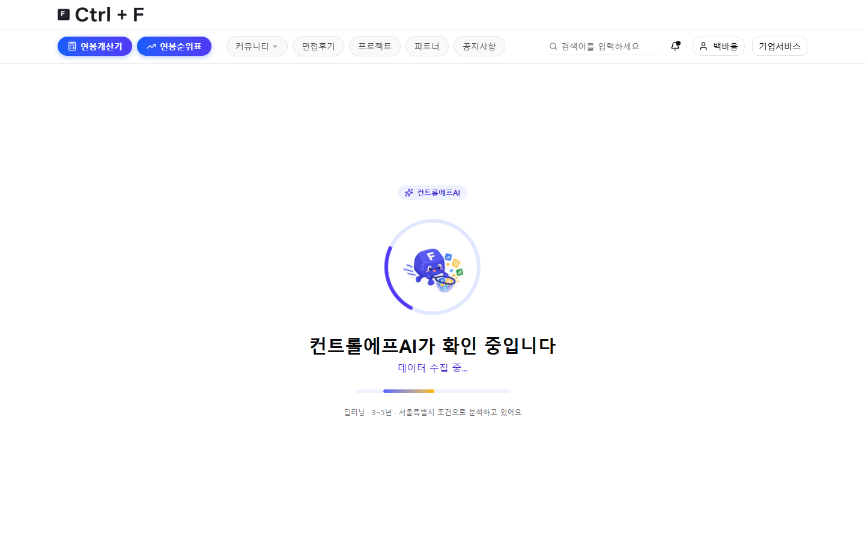
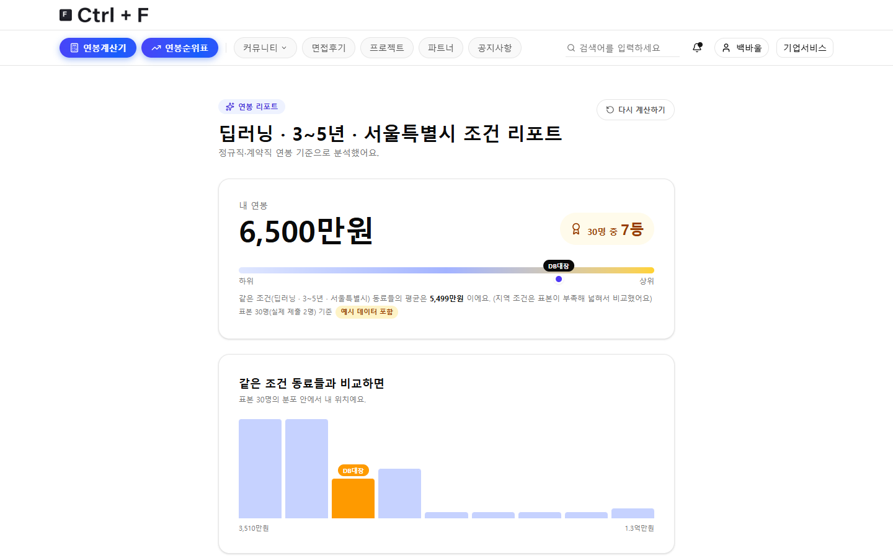

5. 연봉 · 전체 흐름
계산기 입력부터 분석·리포트·추천·순위표까지
번호 = 다음 장부터 이어지는 단계별 화면
비로그인
1
2
8
7
① 연봉 계산기
① 비로그인 확인 모달
리포트 직접 진입
⑤ 순위표
기업
9
로그인→복귀
로그인 후
기업 회원도 같은 흐름
개인
3
4
5
6
새로 계산
자동 제출
① 제출 이력 모달
② 분석 중 → 제출
③ 리포트
④ 추천 공고
운영 현황(v1 기준): 실제 제출 1건(개인), 시드 4,000건. 연봉 관련 알림은 없다.
서비스 흐름도 v2 · 5. 연봉
55

Slide 56
5. 연봉 · 단계 1/9
① 연봉 계산기
비로그인
/salary/calculator
헤더 [연봉계산기]·[연봉순위표]·메인 배너로 들어온다. 누구나 입력할 수 있다.
필수: 고용형태·직무·연차·지역·기술·연봉
선택: 14종
🔧 금액 칸은 10억(100,000만원) 상한.
1
2
3
4
5
6
7
8
9
다음 → ① 비로그인 확인 모달
서비스 흐름도 v2 · 5. 연봉
56

Slide 57
5. 연봉 · 단계 2/9
① 비로그인 확인 모달
비로그인
/salary/calculator → [연봉 확인하기]
[분석]을 누르면 입력값을 이 탭의 sessionStorage 에 저장한다.
🔧 비로그인이면 확인 모달 [아니오]/[기업 회원 로그인]/[개인 회원 로그인].
로그인하면 분석 화면으로 돌아와 자동 제출된다.
1
2
3
4
5
6
7
8
9
다음 → ① 제출 이력 모달
서비스 흐름도 v2 · 5. 연봉
57

Slide 58
5. 연봉 · 단계 3/9
① 제출 이력 모달
개인
/salary/calculator
로그인 + 제출 이력이 있으면 [이전 리포트 보기]/[새로 계산하기]를 묻는다.
🔧 [새로 계산하기]는 이전 제출값으로 폼을 채운다.
1
2
3
4
5
6
7
8
9
다음 → ② 분석 중 → 제출
서비스 흐름도 v2 · 5. 연봉
58

Slide 59
5. 연봉 · 단계 4/9
② 분석 중 → 제출
개인
/salary/analyzing
로그인 상태면 제출(1인 1건, 다시 내면 갱신) + 3.2초 연출.
주소로 바로 들어오면 개인 로그인 화면 — 헤더 [기업 로그인]으로 바꿔도 복귀는 유지된다.
🔧 실패하면 입력값을 채운 채 계산기로.
※ 캡처할 때는 제출 요청(POST /salary/submissions)만 막았습니다(화면은 실제와 같음).
1
2
3
4
5
6
7
8
9
다음 → ③ 리포트
서비스 흐름도 v2 · 5. 연봉
59

Slide 60
5. 연봉 · 단계 5/9
③ 리포트
개인
/salary/report
서버에 저장된 내 제출 기준.
내 위치·분포·5년 추정·기술별 상승률·이직 동향.
실표본이 30명 미만이면 시드를 섞고, 그래도 부족하면 지역 → 연차 순으로 조건을 완화한다.
⚠ 「같은 조건 개발자가 다니는 회사」는 화면에서 주석 처리되어 보이지 않음(요구사항정의서는 ✅).
1
2
3
4
5
6
7
8
9
다음 → ④ 추천 공고
서비스 흐름도 v2 · 5. 연봉
60

Slide 61
5. 연봉 · 단계 6/9
④ 추천 공고
개인
/salary/recommend
🔧 서버의 내 제출 기준 — 새 탭·재방문도 열린다.
기술 기반 공고 3건 + 연봉 근접 공고 3건 → 공고 상세(1. 프로젝트 공고).
🔧 정규직·계약직은 연봉÷12 로 월 환산해 공고 월 단가와 비교.
🔧 단가 공개 공고를 근접순으로 먼저, 빈자리는 단가 협의 공고 + 안내.
1
2
3
4
5
6
7
8
9
다음 → ⑤ 순위표
서비스 흐름도 v2 · 5. 연봉
61

Slide 62
5. 연봉 · 단계 7/9
⑤ 순위표
비로그인
/salary/ranking
비로그인도 볼 수 있다. 전체·직무·연차·지역 기준 상위 20위.
🔧 「정규직·계약직」 기준으로 표기.
⚠ 시드는 부족할 때만이 아니라 항상 섞인다.
🔧 탈퇴 회원 제출은 순위표에서 빠진다(리포트 통계에는 남김).
1
2
3
4
5
6
7
8
9
다음 → 리포트 직접 진입
서비스 흐름도 v2 · 5. 연봉
62

Slide 63
5. 연봉 · 단계 8/9
리포트 직접 진입
비로그인
/salary/report → /login
🔧 비로그인이 리포트로 바로 들어오면 로그인 화면 → 로그인 후 리포트로 돌아온다.
1
2
3
4
5
6
7
8
9
다음 → 기업 회원도 같은 흐름
서비스 흐름도 v2 · 5. 연봉
63

Slide 64
5. 연봉 · 단계 9/9
기업 회원도 같은 흐름
기업
/salary/report
기업 회원을 막는 곳은 없다 — 계산기·제출·리포트·추천을 개인과 똑같이 쓴다.
🔧 비로그인 확인 모달에서 [기업 회원 로그인]을 고를 수 있다.
1
2
3
4
5
6
7
8
9
다음 → 리포트·순위표 데이터
서비스 흐름도 v2 · 5. 연봉
64

Slide 65
5. 연봉 · 리포트·순위표 데이터
제출 1건이 리포트·추천·순위표에 쓰이는 방식
제출
리포트·추천
1인 1건 — 다시 내면 갱신
입력값은 먼저 이 탭의 sessionStorage 에 두고, 분석 화면에서 로그인을 확인한 뒤 제출
🔧 실패하면 입력값을 채운 채 계산기로
서버에 저장된 내 제출 기준
실표본 30명 미만 → 시드 섞음 → 그래도 부족하면 지역 → 연차 순으로 조건 완화
🔧 추천은 연봉÷12 로 월 환산해 공고 월 단가와 비교
순위표
화면에 없는 것
전체·직무·연차·지역 기준 상위 20위, 비로그인도 열람
⚠ 시드는 항상 섞인다
🔧 탈퇴 회원 제출은 순위표에서 빠짐(리포트 통계에는 남김)
⚠ 「같은 조건 개발자가 다니는 회사」는 주석 처리되어 안 보임(요구사항정의서는 ✅)
기업 회원을 막는 곳은 없음
알림 없음
서비스 흐름도 v2 · 5. 연봉
65

Slide 66











6. 커뮤니티 · 전체 흐름
허브·목록 열람부터 글쓰기·반응·답변 채택까지
번호 = 다음 장부터 이어지는 단계별 화면
비로그인
1
2
3
4
5
① 허브
② 전체 모아보기
② 게시판 목록
② 비로그인 반응
② 글쓰기 직접 접근
기업
10
로그인 후 복귀
④ 신고 — 기업도 같음
개인
6
7
8
9
11
알림+메일
① 허브 — 로그인
③ 글쓰기
④ 반응 · ⑤ 답변
⑤ 채택·마감
레거시 게시판
운영 현황(v1 기준): 커리어 105, 기술 255, 라운지 105. 요즘회사·팀업 0건. 🔧 access 토큰이 만료돼도 자동 재발급 후 다시 조회 — 로그인 상태 그대로 보인다.
서비스 흐름도 v2 · 6. 커뮤니티
66

Slide 67
6. 커뮤니티 · 단계 1/11
① 허브
비로그인
/community
헤더 메가메뉴(커리어·기술·요즘회사·프로젝트·라운지·투표)·헤더 검색으로 들어온다.
공지 롤링배너 · 월간 베스트 5 · 새 글 10 · 기술태그(→ /tech?tag=) · 주간 추천.
❌ 비로그인 [로그인] 버튼은 원래 화면으로 돌아오지 않는다(안 고침).
1
2
3
4
5
6
7
8
9
10
11
다음 → ② 전체 모아보기
서비스 흐름도 v2 · 6. 커뮤니티
67

Slide 68
6. 커뮤니티 · 단계 2/11
② 전체 모아보기
비로그인
/community/list
헤더 검색 결과도 이 화면으로 온다.
목록·상세는 누구나 볼 수 있다.
1
2
3
4
5
6
7
8
9
10
11
다음 → ② 게시판 목록
서비스 흐름도 v2 · 6. 커뮤니티
68

Slide 69
6. 커뮤니티 · 단계 3/11
② 게시판 목록
비로그인
/tech
커리어·기술·요즘회사·팀업·라운지.
커리어·기술은 질문 게시판 — 진행중·채택완료·자체해결·미해결 상태로 거른다.
커뮤니티에는 스크랩이 없다.
1
2
3
4
5
6
7
8
9
10
11
다음 → ② 비로그인 반응
서비스 흐름도 v2 · 6. 커뮤니티
69

Slide 70
6. 커뮤니티 · 단계 4/11
② 비로그인 반응
비로그인
/tech/{글번호} → [추천]
댓글·추천을 누르면 「로그인 후 이용해주세요.」 알림만 뜬다.
❌ 로그인 화면으로 보내지 않는다.
※ 캡처할 때는 조회수 요청(PATCH increment-view)만 막았습니다(화면은 실제와 같음).
1
2
3
4
5
6
7
8
9
10
11
다음 → ② 글쓰기 직접 접근
서비스 흐름도 v2 · 6. 커뮤니티
70

Slide 71
6. 커뮤니티 · 단계 5/11
② 글쓰기 직접 접근
비로그인
/lounge/register → /login
비로그인이 글쓰기 주소로 바로 들어오면 로그인 화면 → 로그인 후 복귀. ✅
1
2
3
4
5
6
7
8
9
10
11
다음 → ① 허브 — 로그인
서비스 흐름도 v2 · 6. 커뮤니티
71

Slide 72
6. 커뮤니티 · 단계 6/11
① 허브 — 로그인
개인
/community
로그인하면 허브에서 라운지·기술 글을 바로 쓸 수 있다.
개인·기업 역할 차이는 없다(둘 다 모든 기능 사용).
1
2
3
4
5
6
7
8
9
10
11
다음 → ③ 글쓰기
서비스 흐름도 v2 · 6. 커뮤니티
72

Slide 73
6. 커뮤니티 · 단계 7/11
③ 글쓰기
개인
/tech/register
중분류가 있는 게시판은 선택 필수, 기술 게시판만 기술태그.
저장하면 목록으로 이동.
수정은 작성자만(편집 중 새로고침하면 새 글 폼이 된다).
삭제는 소프트삭제, 딸린 답변도 함께 삭제. ✅
1
2
3
4
5
6
7
8
9
10
11
다음 → ④ 반응 · ⑤ 답변
서비스 흐름도 v2 · 6. 커뮤니티
73

Slide 74
6. 커뮤니티 · 단계 8/11
④ 반응 · ⑤ 답변
개인
/tech/{글번호}
추천 토글 · 댓글과 대댓글(1단계) · 신고(글·답변).
댓글 → 글 작성자에게 알림+메일.
작성자가 아닌 사람이 [답변 작성] → 질문자에게 알림+메일.
※ 캡처할 때는 조회수 요청(PATCH increment-view)만 막았습니다(화면은 실제와 같음).
1
2
3
4
5
6
7
8
9
10
11
다음 → ⑤ 채택·마감
서비스 흐름도 v2 · 6. 커뮤니티
74

Slide 75
6. 커뮤니티 · 단계 9/11
⑤ 채택·마감
개인
/tech/{글번호} (작성자)
질문자가 답변을 채택(1502)하거나 [자체 해결]·[미해결]로 마감한다(한 번만).
⚠ 채택된 답변을 지워도 글은 「채택완료」로 남는다.
1
2
3
4
5
6
7
8
9
10
11
다음 → ④ 신고 — 기업도 같음
서비스 흐름도 v2 · 6. 커뮤니티
75

Slide 76
6. 커뮤니티 · 단계 10/11
④ 신고 — 기업도 같음
기업
/tech/{글번호} → [신고]
기업 회원도 글쓰기·답변·추천·신고를 똑같이 쓴다.
⚠ 같은 글·답변을 여러 번 신고할 수 있다(안 고침).
※ 캡처할 때는 조회수 요청(PATCH increment-view)만 막았습니다(화면은 실제와 같음).
1
2
3
4
5
6
7
8
9
10
11
다음 → 레거시 게시판
서비스 흐름도 v2 · 6. 커뮤니티
76

Slide 77
6. 커뮤니티 · 단계 11/11
레거시 게시판
개인
/board/register
레거시 /board·/qna: 운영 글 0건, 상세는 400.
❌ /board/register·/qna/register 는 폼을 다 채운 뒤 제출해야 410 으로 막힌다.
1
2
3
4
5
6
7
8
9
10
11
다음 → 상태 전이도
서비스 흐름도 v2 · 6. 커뮤니티
77

Slide 78
6. 커뮤니티 · 상태 전이도
질문 글(커리어·기술) 채택 상태
기업이 바꿈
개인이 바꿈
시스템
질문 글 → 마감 (한 번만)
답변 채택
채택완료
⚠ 채택된 답변을 지워도
「채택완료」로 남는다
1502
질문 등록
작성
진행중
자체 해결
자체해결
질문자만 바꿀 수 있다
1501
1503
답변이 달리면
질문자에게 알림+메일
미해결
미해결
1504
상태 변경은 질문자만, 한 번만 할 수 있다. 개인·기업 역할 차이 없음.
글 삭제는 소프트삭제이고 딸린 답변도 함께 삭제된다. ✅
서비스 흐름도 v2 · 6. 커뮤니티
78

Slide 79










7. 투표·면접후기 · 전체 흐름
투표 열람·참여·만들기와 면접후기 열람·작성
번호 = 다음 장부터 이어지는 단계별 화면
비로그인
1
2
3
8
9
투표 ① 목록
투표 ② 상세 — 비로그인
투표 만들기 직접 접근
면접후기 ① 목록
면접후기 ② 상세
기업
10
로그인 후 복귀
면접후기 ③ 작성
개인
4
5
6
7
투표
투표 ③ 투표하기
투표 ③ 결과
투표 ④ 만들기
투표 ⑤ 삭제
운영 현황(v1 기준): 투표 21건(진행 16, 마감 4, 삭제 1), 참여 576건. 면접후기 101건. 두 서비스 공통: 댓글·추천·신고·알림 없음.
서비스 흐름도 v2 · 7. 투표·면접후기
79

Slide 80
7. 투표·면접후기 · 단계 1/10
투표 ① 목록
비로그인
/vote
헤더 메가메뉴 [투표] · 커뮤니티 탭으로 들어온다.
카테고리 IT·일반, 최신순 고정.
[투표 만들기] 버튼은 로그인했을 때만 보인다.
1
2
3
4
5
6
7
8
9
10
다음 → 투표 ② 상세 — 비로그인
서비스 흐름도 v2 · 7. 투표·면접후기
80

Slide 81
7. 투표·면접후기 · 단계 2/10
투표 ② 상세 — 비로그인
비로그인
/vote/{번호} → [투표하기]
누구나 열람. 선택지는 고를 수 있지만 [투표하기]를 누르면 알림만 뜬다.
❌ 로그인 화면으로 보내지 않는다.
결과 막대는 투표 후 또는 마감 후에 보인다.
⚠ 득표수는 투표 전에도 API 응답에 들어 있다.
※ 캡처할 때는 조회수 요청(PATCH increment-view)만 막았습니다(화면은 실제와 같음).
1
2
3
4
5
6
7
8
9
10
다음 → 투표 만들기 직접 접근
서비스 흐름도 v2 · 7. 투표·면접후기
81

Slide 82
7. 투표·면접후기 · 단계 3/10
투표 만들기 직접 접근
비로그인
/vote/register → /login
비로그인이 주소로 바로 들어오면 로그인 화면 → 로그인 후 복귀. ✅
1
2
3
4
5
6
7
8
9
10
다음 → 투표 ③ 투표하기
서비스 흐름도 v2 · 7. 투표·면접후기
82

Slide 83
7. 투표·면접후기 · 단계 4/10
투표 ③ 투표하기
개인
/vote/{번호}
선택지를 하나만 고른다. 개인·기업 역할 차이는 없다.
🔧 내 투표 확인 전엔 [투표하기]를 그리지 않는다.
🔧 만료 토큰도 자동 재발급돼, 이미 투표한 사람에게 [투표하기]가 다시 보이지 않는다.
※ 캡처할 때는 조회수 요청(PATCH increment-view)만 막았습니다(화면은 실제와 같음).
1
2
3
4
5
6
7
8
9
10
다음 → 투표 ③ 결과
서비스 흐름도 v2 · 7. 투표·면접후기
83

Slide 84
7. 투표·면접후기 · 단계 5/10
투표 ③ 결과
개인
/vote/{번호} (투표 후)
투표 후 결과 막대(%)와 「내 선택」이 표시된다.
재투표·취소는 불가(중복이면 409).
마감일이 지나면 투표할 수 없다(자동 마감).
※ 캡처할 때는 조회수 요청(PATCH increment-view)만 막았습니다(화면은 실제와 같음).
1
2
3
4
5
6
7
8
9
10
다음 → 투표 ④ 만들기
서비스 흐름도 v2 · 7. 투표·면접후기
84

Slide 85
7. 투표·면접후기 · 단계 6/10
투표 ④ 만들기
개인
/vote/register
제목·카테고리·마감일·선택지 2~10개(설명은 선택).
🔧 마감일은 날짜만 고르고 그날 23:59:59 마감, 오늘부터 고를 수 있다.
저장하면 목록으로 이동.
1
2
3
4
5
6
7
8
9
10
다음 → 투표 ⑤ 삭제
서비스 흐름도 v2 · 7. 투표·면접후기
85

Slide 86
7. 투표·면접후기 · 단계 7/10
투표 ⑤ 삭제
개인
/vote/{번호} (작성자)
삭제는 작성자만 — 투표가 있어도 삭제할 수 있다.
수정은 관리자만.
※ 캡처할 때는 조회수 요청(PATCH increment-view)만 막았습니다(화면은 실제와 같음).
1
2
3
4
5
6
7
8
9
10
다음 → 면접후기 ① 목록
서비스 흐름도 v2 · 7. 투표·면접후기
86

Slide 87
7. 투표·면접후기 · 단계 8/10
면접후기 ① 목록
비로그인
/interview
헤더 [면접후기] · 메가메뉴 커리어 > 면접으로 들어온다.
필터·검색 없음, 최신순 고정.
[후기 작성] 버튼은 로그인했을 때만 보인다.
1
2
3
4
5
6
7
8
9
10
다음 → 면접후기 ② 상세
서비스 흐름도 v2 · 7. 투표·면접후기
87

Slide 88
7. 투표·면접후기 · 단계 9/10
면접후기 ② 상세
비로그인
/interview/{번호}
누구나 열람.
작성자 닉네임이 그대로 공개된다(익명 옵션 없음).
삭제는 작성자만 / 수정은 관리자만.
※ 캡처할 때는 조회수 요청(PATCH increment-view)만 막았습니다(화면은 실제와 같음).
1
2
3
4
5
6
7
8
9
10
다음 → 면접후기 ③ 작성
서비스 흐름도 v2 · 7. 투표·면접후기
88

Slide 89
7. 투표·면접후기 · 단계 10/10
면접후기 ③ 작성
기업
/interview/write
필수: 회사명(자유 입력, 회사·공고와 연결 없음)·직무·경력
선택: 면접일·면접단계(복수)·질문·난이도·분위기·결과·제안연봉
기업 회원도 똑같이 쓸 수 있다.
주소로 바로 들어온 비로그인은 로그인 후 복귀. ✅
1
2
3
4
5
6
7
8
9
10
다음 → 상태 전이도
서비스 흐름도 v2 · 7. 투표·면접후기
89

Slide 90
7. 투표·면접후기 · 상태 전이도
투표 진행·마감과 한 사람의 투표
기업이 바꿈
개인이 바꿈
시스템
투표
한 사람의 투표
선택지 하나만
재투표·취소 불가(중복이면 409)
투표 후 결과 막대(%) 표시
수정은 관리자만
⚠ 득표수는 투표 전에도 API 응답에 있음
투표 만들기
등록
진행중
마감일 23:59:59
마감
자동 마감 — 투표 불가
결과 막대 공개
작성자 삭제
(투표가 있어도 가능)
삭제
두 서비스 공통
댓글·추천·신고·알림 없음. 면접후기는 상태 없이 작성 → 삭제(작성자)만 있다.
❌ 폼을 쓰는 도중 세션이 만료되면 제출할 때 /login 으로 가고, 입력한 내용이 사라진다.
⚠ 검색·정렬(키워드, 오래된순, 조회순)은 백엔드에만 있고 화면에는 없다.
서비스 흐름도 v2 · 7. 투표·면접후기
90

Slide 91











8. 고객센터·마이페이지 · 전체 흐름
공지·고객의 소리와 마이페이지·캘린더·알림
번호 = 다음 장부터 이어지는 단계별 화면
비로그인
1
2
6
공지 ② 목록
공지 상세
마이페이지 접근
기업
8
10
마이페이지 — 기업
캘린더 — 기업
개인
3
4
5
7
9
11
BO 답변 → 2607
VOC 목록
VOC ① 작성
VOC ④ 답변 확인
마이페이지 — 개인
캘린더 — 개인
알림 벨
운영 현황(v1 기준): 알림 0건, 공지 0건, VOC 35건, 직접 등록한 일정 0건. 관리자(BO) 화면은 캡처하지 않았다.
서비스 흐름도 v2 · 8. 고객센터·마이페이지
91

Slide 92
8. 고객센터·마이페이지 · 단계 1/11
공지 ② 목록
비로그인
/notice
관리자가 BO에서 공지를 쓰면(메일 없음) 탈퇴 회원을 뺀 전 회원에게 알림 2606. 🔧
누구나 열람, 고정글 기능 없음.
커뮤니티 허브 롤링배너가 공지를 표시 · 메인 하단 FAQ 2문항(고정 문구, 관리 기능 없음).
1
2
3
4
5
6
7
8
9
10
11
다음 → 공지 상세
서비스 흐름도 v2 · 8. 고객센터·마이페이지
92

Slide 93
8. 고객센터·마이페이지 · 단계 2/11
공지 상세
비로그인
/notice/{번호}
⚠ 공지 상세에도 댓글 입력란이 보인다(댓글을 달면 관리자에게 알림).
※ 캡처할 때는 조회수 요청(PATCH increment-view)만 막았습니다(화면은 실제와 같음).
1
2
3
4
5
6
7
8
9
10
11
다음 → VOC 목록
서비스 흐름도 v2 · 8. 고객센터·마이페이지
93

Slide 94
8. 고객센터·마이페이지 · 단계 3/11
VOC 목록
개인
/voc
[고객의 소리] 탭은 로그인했을 때만 보인다(기업도 동일).
비공개 글은 본인·관리자만 열람.
⚠ 목록에 답변 완료 여부 표시가 없다.
1
2
3
4
5
6
7
8
9
10
11
다음 → VOC ① 작성
서비스 흐름도 v2 · 8. 고객센터·마이페이지
94

Slide 95
8. 고객센터·마이페이지 · 단계 4/11
VOC ① 작성
개인
/voc/register
기본 비공개로 작성한다.
등록하면 관리자에게 메일 → ② BO에서 확인(답변 여부 필터).
1
2
3
4
5
6
7
8
9
10
11
다음 → VOC ④ 답변 확인
서비스 흐름도 v2 · 8. 고객센터·마이페이지
95

Slide 96
8. 고객센터·마이페이지 · 단계 5/11
VOC ④ 답변 확인
개인
/voc/{번호}
③ 관리자가 BO에서 답변을 등록하면 작성자에게 알림 2607 + 메일.
④ 상세에서 「운영자 답변」을 확인한다.
수정·삭제는 작성자만(답변 후에도 가능).
1
2
3
4
5
6
7
8
9
10
11
다음 → 마이페이지 접근
서비스 흐름도 v2 · 8. 고객센터·마이페이지
96

Slide 97
8. 고객센터·마이페이지 · 단계 6/11
마이페이지 접근
비로그인
/mypage → /login
비로그인이 /mypage 로 가면 로그인 화면 → 로그인 후 복귀.
1
2
3
4
5
6
7
8
9
10
11
다음 → 마이페이지 — 개인
서비스 흐름도 v2 · 8. 고객센터·마이페이지
97

Slide 98
8. 고객센터·마이페이지 · 단계 7/11
마이페이지 — 개인
개인
/mypage → /mypage/information-edit
대시보드 없이 정보수정으로 바로 이동한다.
사이드바: 캘린더·이력서·소속 3종·지원내역·스크랩·정보수정·탈퇴.
역할에 맞지 않는 메뉴로 가면 이유 표시 없이 정보수정으로 이동.
1
2
3
4
5
6
7
8
9
10
11
다음 → 마이페이지 — 기업
서비스 흐름도 v2 · 8. 고객센터·마이페이지
98

Slide 99
8. 고객센터·마이페이지 · 단계 8/11
마이페이지 — 기업
기업
/mypage → /mypage/information-edit
사이드바: 캘린더·파트너 3종·공고목록·지원내역·스크랩·정보수정·탈퇴.
1
2
3
4
5
6
7
8
9
10
11
다음 → 캘린더 — 개인
서비스 흐름도 v2 · 8. 고객센터·마이페이지
99

Slide 100
8. 고객센터·마이페이지 · 단계 9/11
캘린더 — 개인
개인
/mypage/calendar
직접 일정(2401) 등록·수정·삭제 · 면접(2402) → 이력서 모달
스크랩 공고 마감(2403)·관심기업 공고(2404) → 공고 상세
🔧 검색(제목·회사명·전체)이 서버에 반영.
🔧 지난 직접 일정도 시작 일시를 안 바꾸면 수정 가능.
🔧 삭제된 공고는 안 보임 · 월 보기에 시작 시각, 시간순.
1
2
3
4
5
6
7
8
9
10
11
다음 → 캘린더 — 기업
서비스 흐름도 v2 · 8. 고객센터·마이페이지
100

Slide 101
8. 고객센터·마이페이지 · 단계 10/11
캘린더 — 기업
기업
/mypage/calendar
직접 일정(2401) 동일 · 지원자 면접(2402)
자사 공고 모집기간(2403) · 관심기업 공고(2404) 동일.
1
2
3
4
5
6
7
8
9
10
11
다음 → 알림 벨
서비스 흐름도 v2 · 8. 고객센터·마이페이지
101

Slide 102
8. 고객센터·마이페이지 · 단계 11/11
알림 벨
개인
헤더 알림 벨
로그인했을 때만 보인다. 최신 20건 · 읽음 · 삭제 · 모두 읽음(메일은 send 경로만).
🔧 벨을 열 때 목록·개수, 화면을 옮길 때 개수 재조회.
🔧 20건이 차면 「최근 20건까지 표시」 안내.
🔧 알림을 누르면 팝오버가 닫힌다.
1
2
3
4
5
6
7
8
9
10
11
다음 → VOC·캘린더·알림
서비스 흐름도 v2 · 8. 고객센터·마이페이지
102

Slide 103
8. 고객센터·마이페이지 · VOC·캘린더·알림
고객의 소리 왕복과 캘린더 일정 종류
고객의 소리(VOC)
① 작성
메일
② BO 확인
③ 답변 등록
2607+메일
④ 답변 확인
기본 비공개
답변 여부 필터
관리자(BO)
상세
수정·삭제는 작성자만(답변 후에도 가능) · ⚠ 목록에 답변 완료 여부 표시 없음
캘린더 일정 종류
알림 벨
2401 직접 일정 — 등록·수정·삭제(개인·기업)
2402 면접 — 개인: 이력서 모달 / 기업: 지원자 면접
2403 개인: 스크랩 공고 마감 / 기업: 자사 공고 모집기간
2404 관심기업 공고 → 공고 상세
🔧 검색이 서버에 반영 · 삭제된 공고는 안 보임
로그인했을 때만 · 최신 20건 · 읽음 · 삭제 · 모두 읽음
공지 2606(탈퇴 회원 제외 전 회원) · VOC 답변 2607
🔧 관심기업 새 공고 알림(2604) → 공고 상세
🔧 새 지원자·지원 취소 알림 → 지원현황 모달 자동 열림
🔧 벨을 열 때 목록·개수, 화면을 옮길 때 개수 재조회
서비스 흐름도 v2 · 8. 고객센터·마이페이지
103

